Slide 1
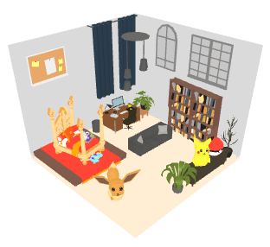









NAVER CLOUD 10th Devops Camp Room-E
HOUSE KEEPING
최시호 강현욱 이호준
김상우 강보현 엄지훈

Slide 2

목 차
01
02
03
04
프로젝트 개요
개발 프로세스
주요 기능
회고

Slide 3








HOUSEKEEPING
팀원소개 / 역할
최시호
강현욱
엄지훈
이호준
김상우
강보현
팀장
부팀장
팀원
팀원
팀원
팀원
머신러닝을 활용한 의류 분류 모델 개발 및 기능 구현
OCR 활용한 영수증 인식기능 구현
프로젝트 레포지토리 구축
Github Managed
프로젝트 Security 담당
SNS 로그인 서비스
ADMIN TIP 게시판 구현
계정 레벨 및 경험치 구현
프로젝트 빌드 컨트롤
네이버 클라우드를 활용한 프로젝트 배포
친구 채팅 기능 구현
Entity 설계
실시간 온라인 친구 표시
인트로 애니메이션 및 로딩 애니메이션 제작
옷장 / 옷추천 기능 구현
날씨 API 활용
방 오염도 기능
Object Storage 활용
FLASK 서버 구축
프로젝트 회의 및 진행사항 관리
게시판 CRUD 구현
조회수 및 댓글 기능
API를 활용한 SMS알림 구현
CLOVA를 활용한 AI 레시피 제작 구현
전체 프론트엔드 아키텍처 설계 및 구현
UI/UX 설계
React, Vite, CSS, JavaScript 등을 사용한 웹 페이지 제작

Slide 4
HOUSEKEEPING
프로젝트 개요
01
개발 동기
프로젝트 소개 영상
02
01

Slide 5
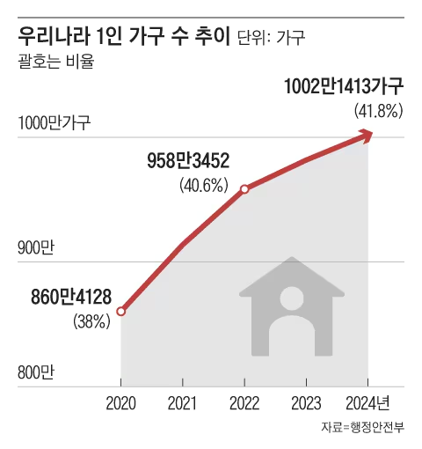
HOUSEKEEPING
01. 개발 동기
프로젝트 개요 / 동기
최근 1인 가구 수의 급격한 증가
자취 생활에 어려움을 겪는 사람 또한 증가
사람이 살아가는 데 필수적인 3가지 요소인 의/식/주를 통합•관리하는 웹 애플리케이션 개발

Slide 6


HOUSEKEEPING
02. 프로젝트 데모 영상
* 모든 화면은 모바일에서 구동한 화면입니다.

Slide 7
HOUSEKEEPING
개발 프로세스
01
개발 환경
요구사항 정의서
Controller 세부사항
ERD
초기 UI 구현
클라우드 활용
02
03
04
05
02
06

Slide 8
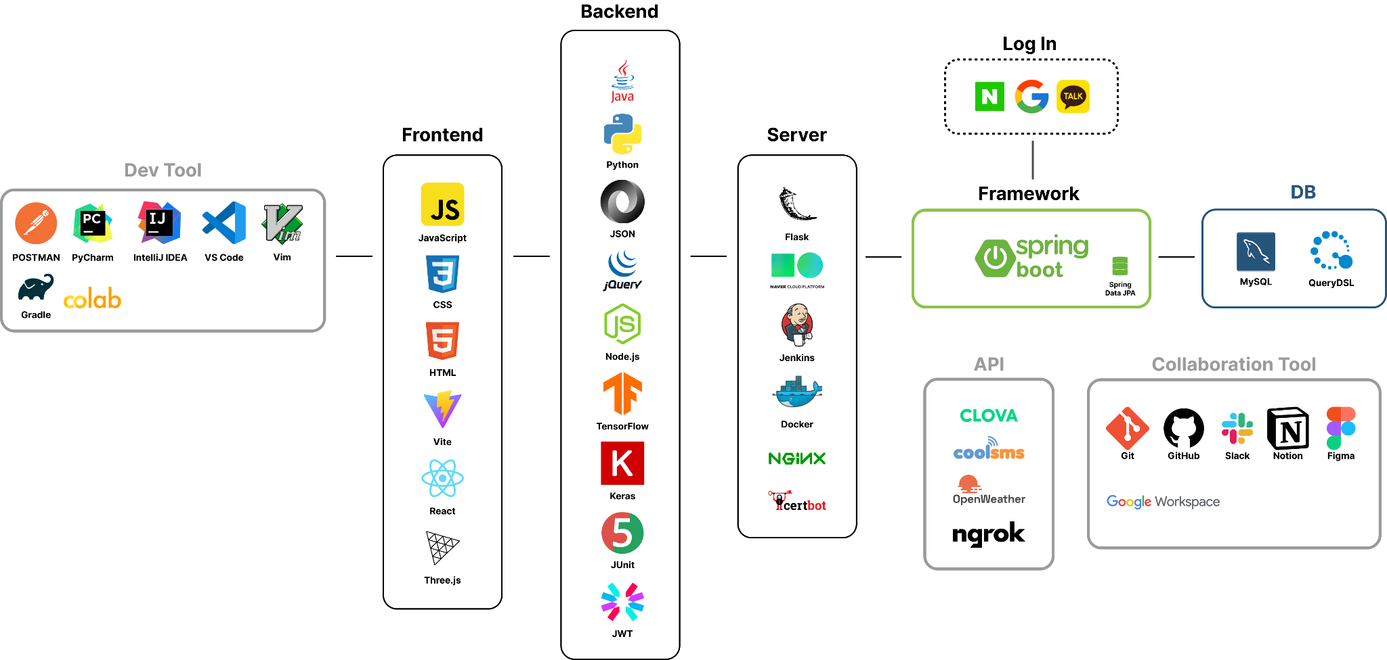
HOUSEKEEPING
01. 개발 환경

Slide 9
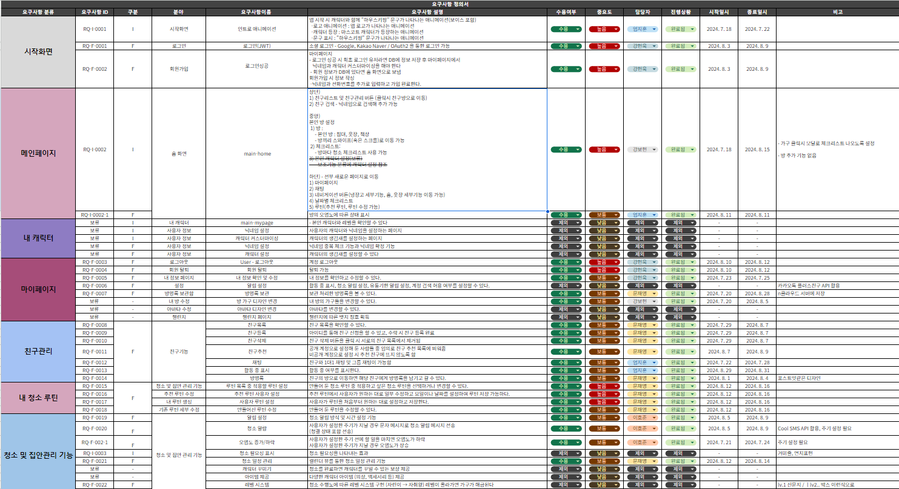
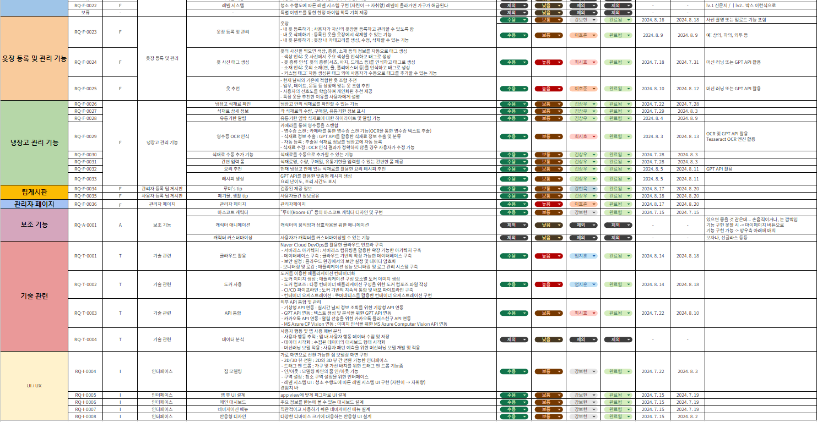
HOUSEKEEPING
02. 요구사항 정의서

Slide 10
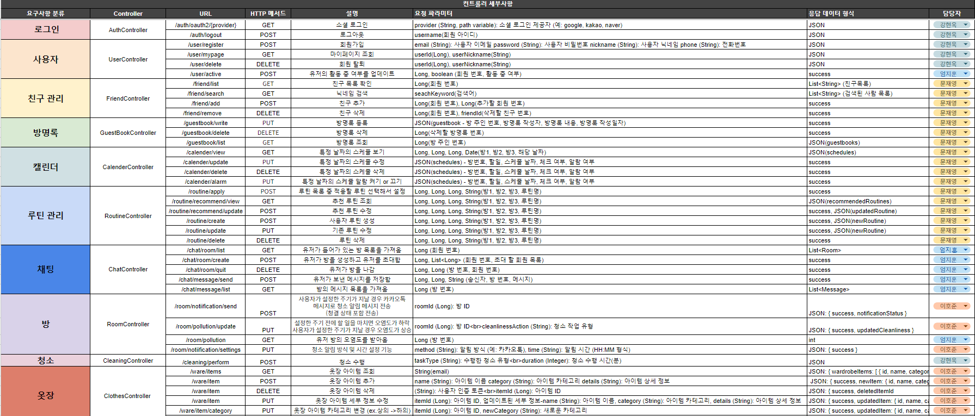
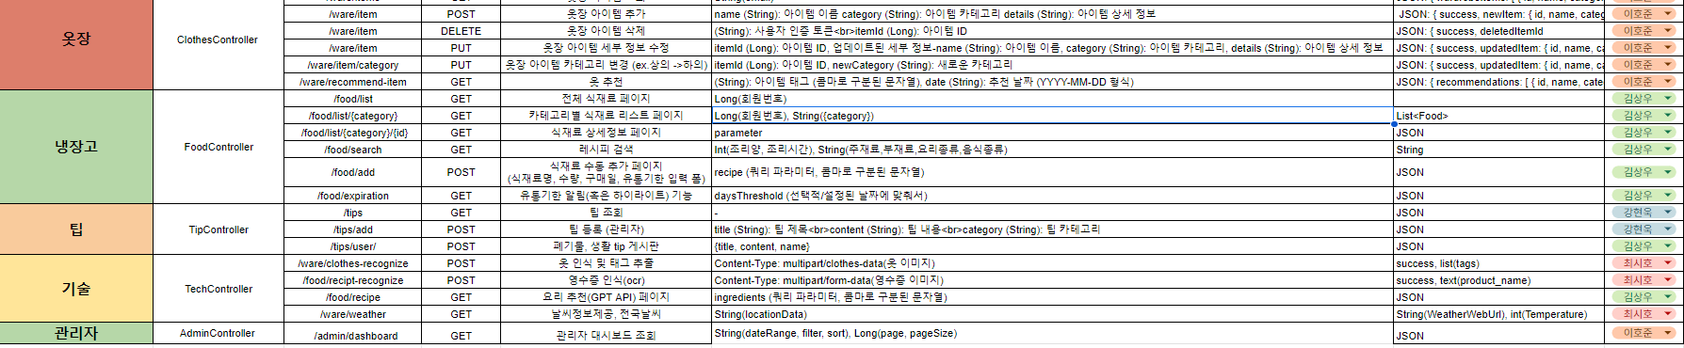
HOUSEKEEPING
03. Controller 세부사항

Slide 11
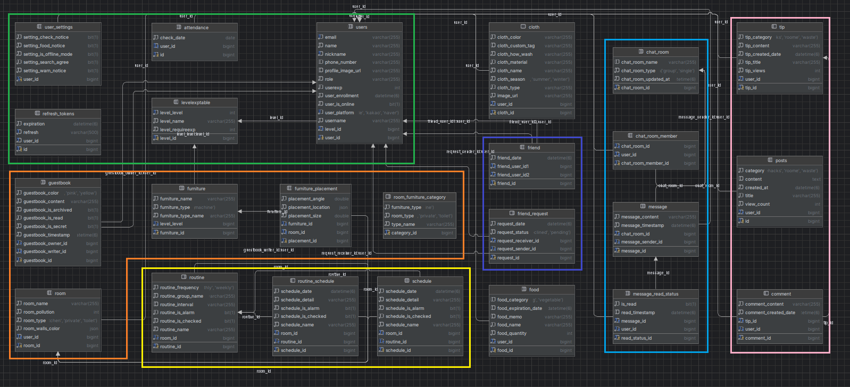
HOUSEKEEPING
04. ERD
24 TABLES
유저 정보
옷장
게시판
채팅
친구
방 관리
Todo
냉장고

Slide 12
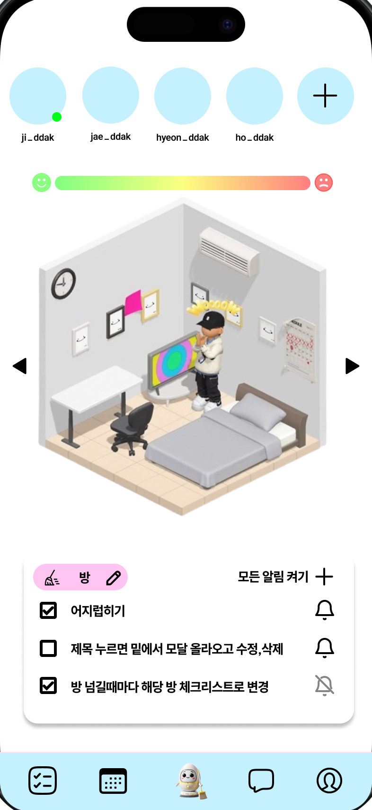
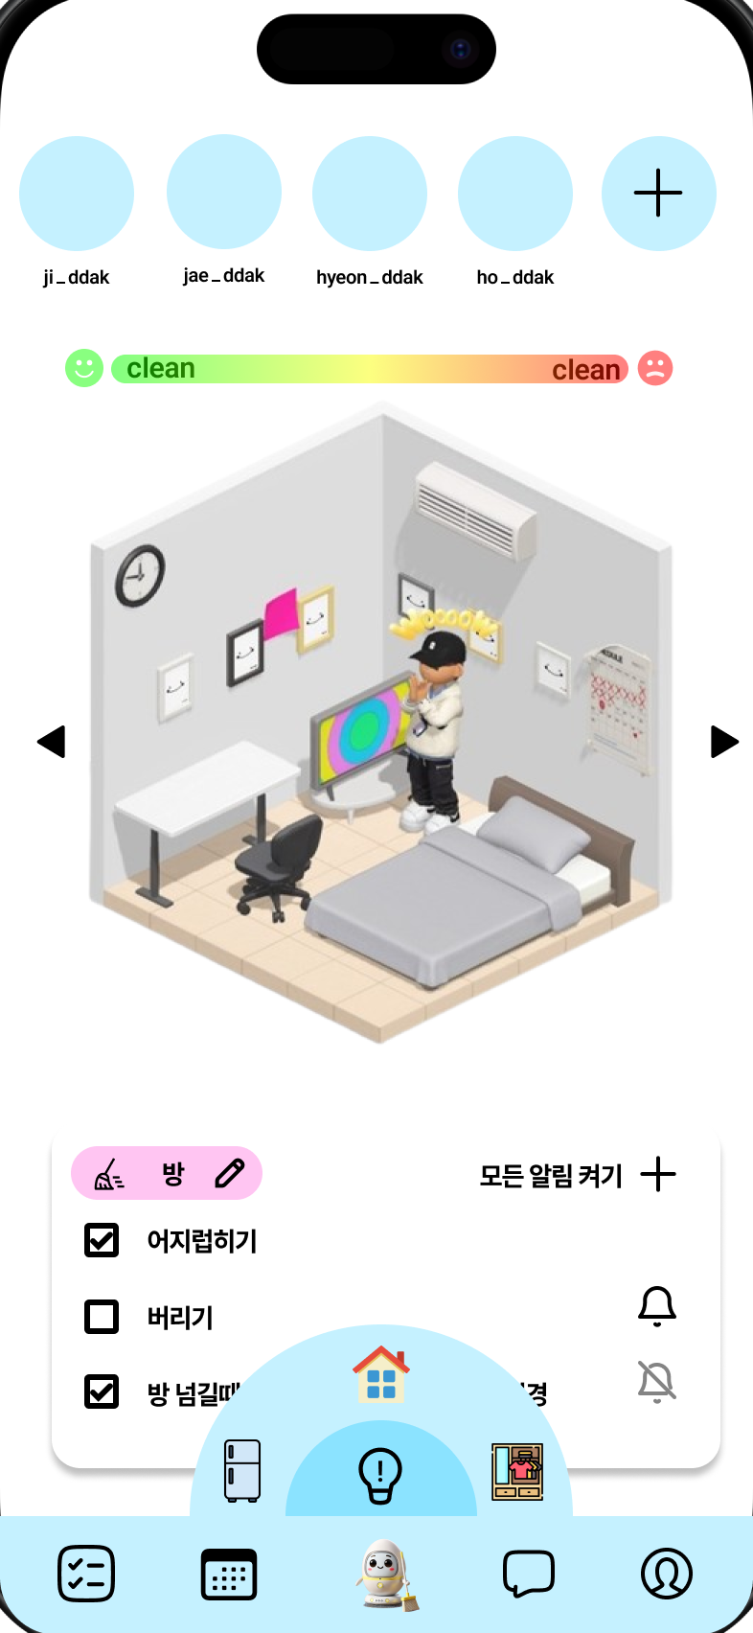
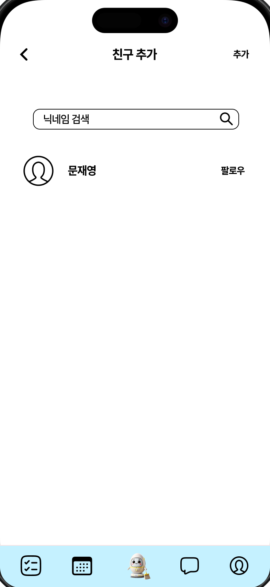
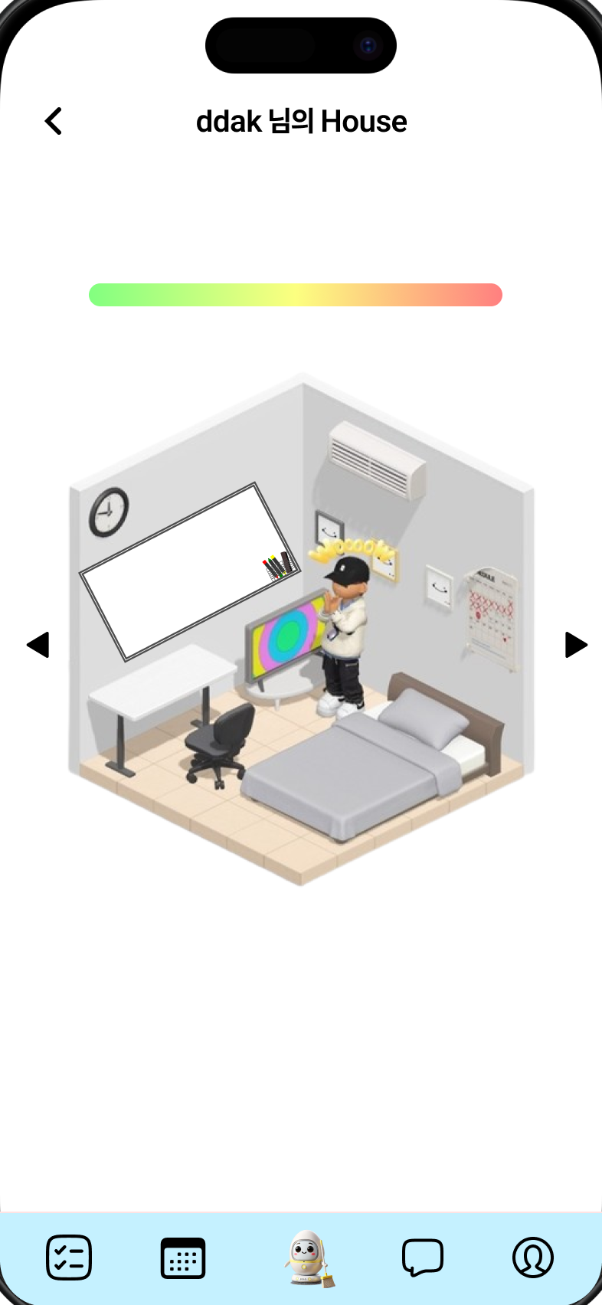
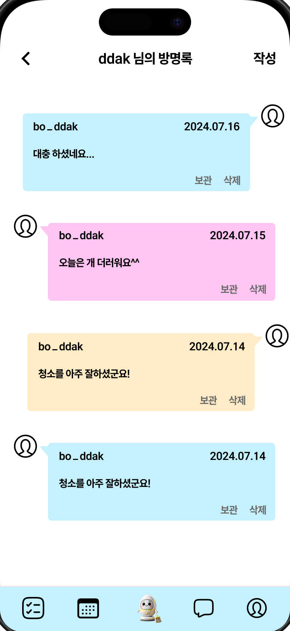
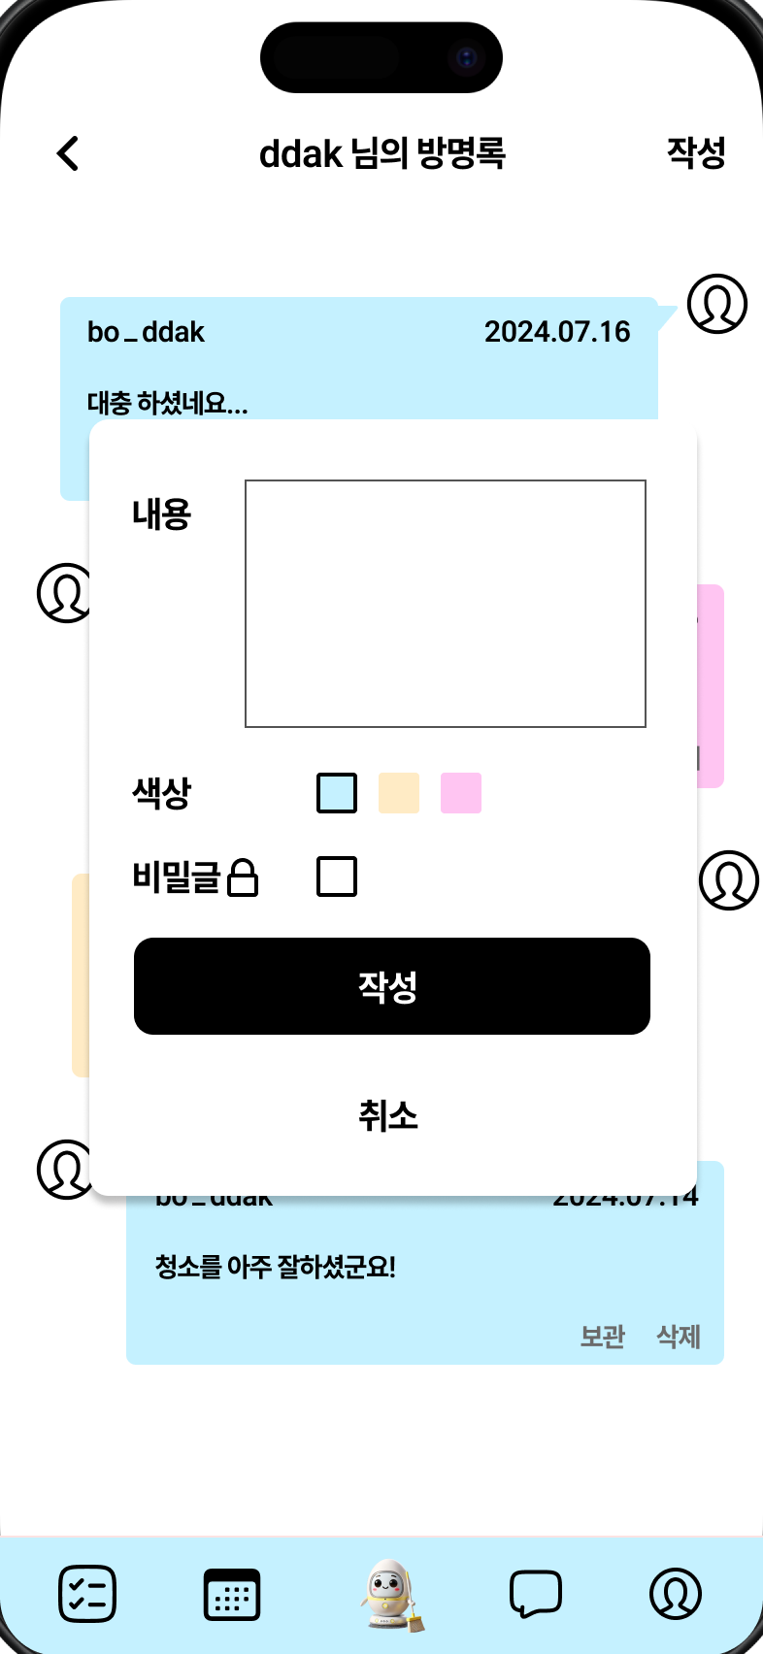
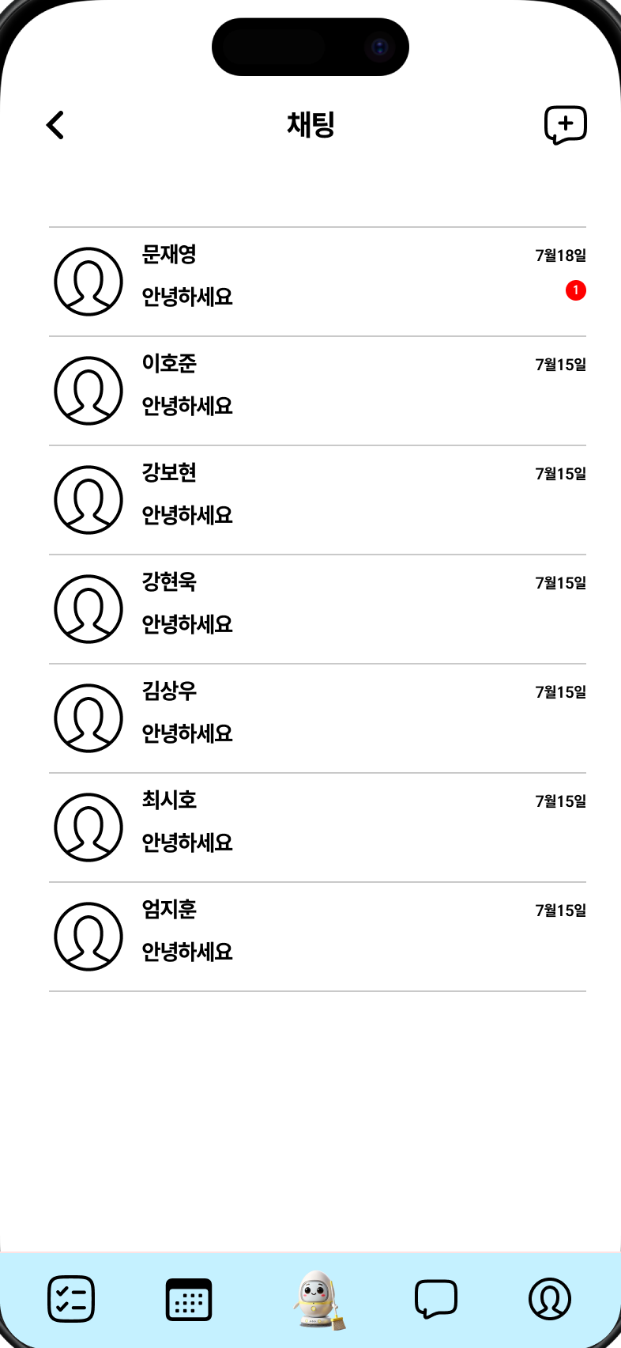
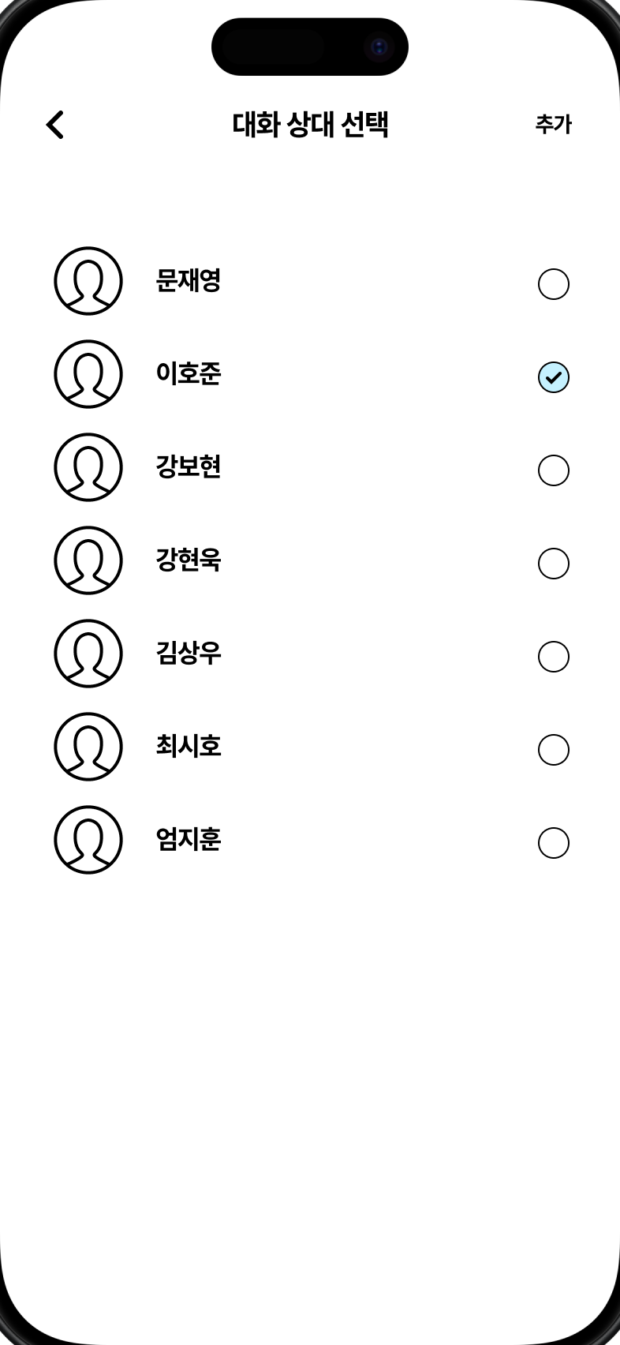
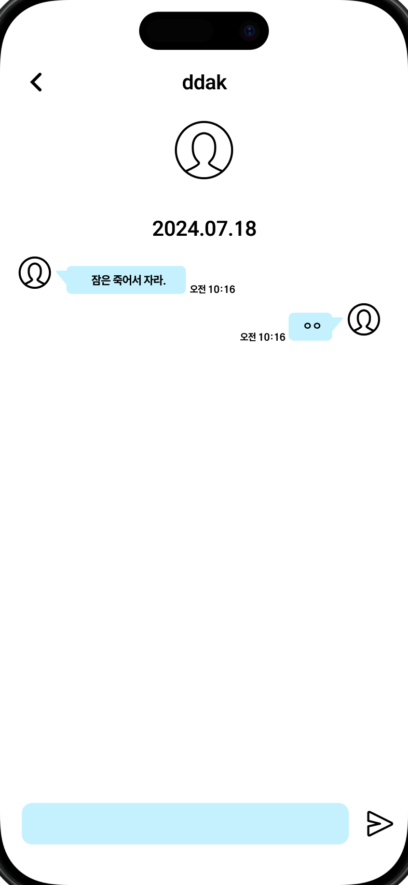
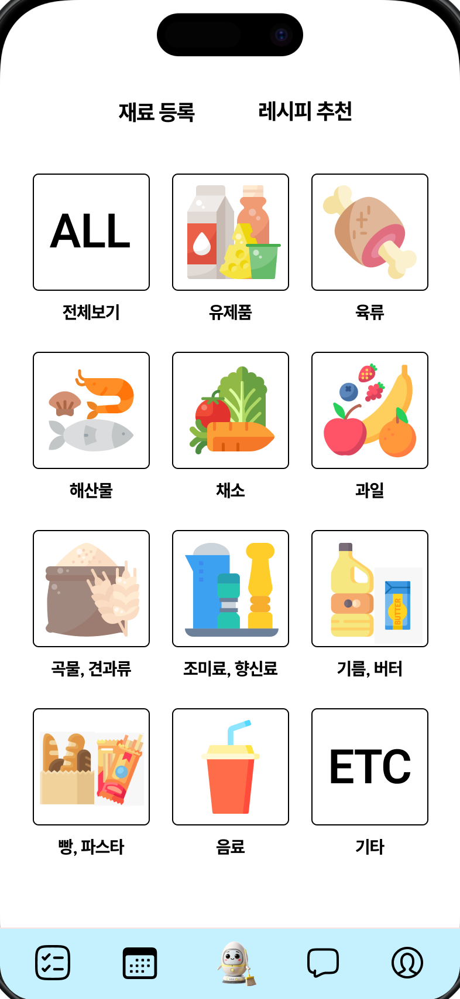
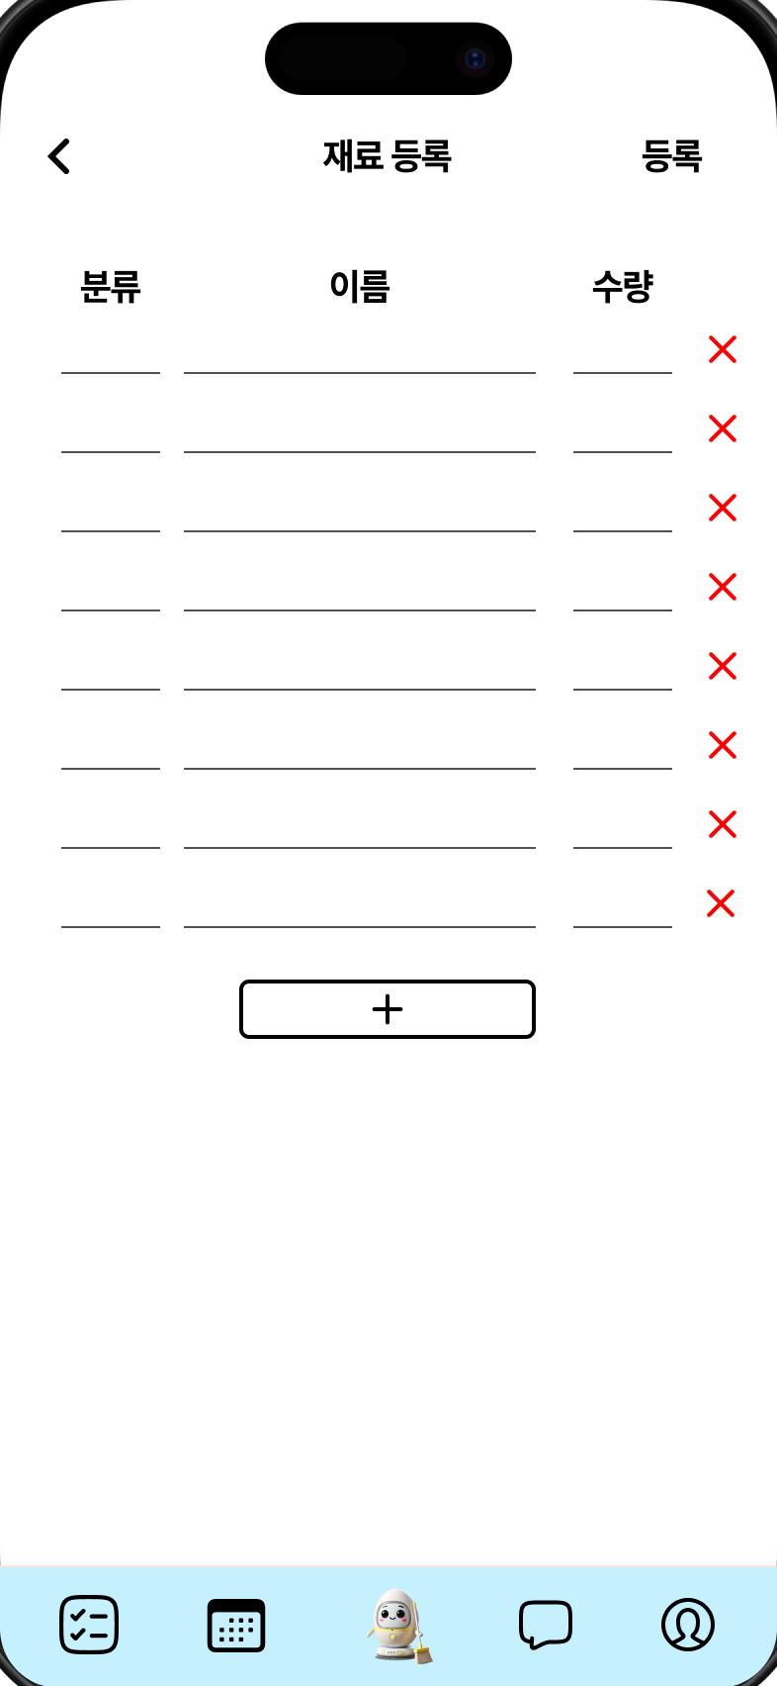
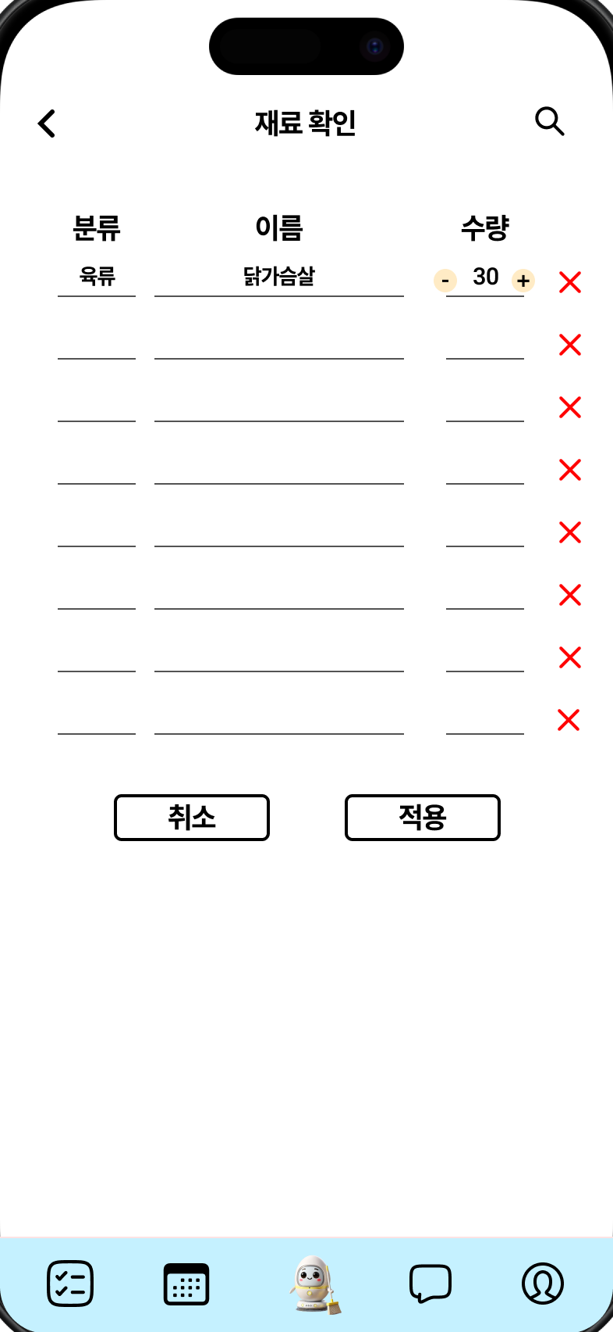
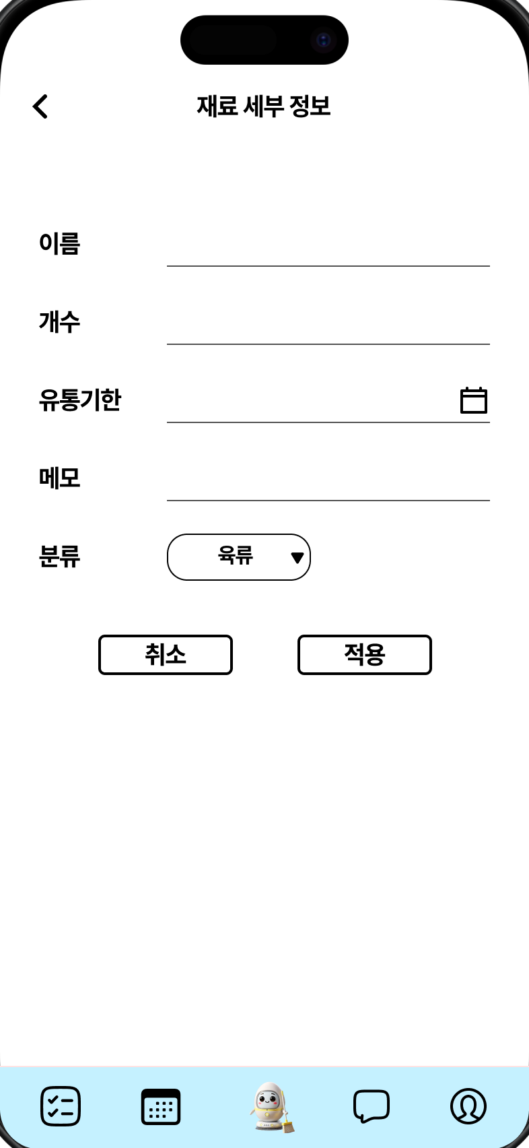
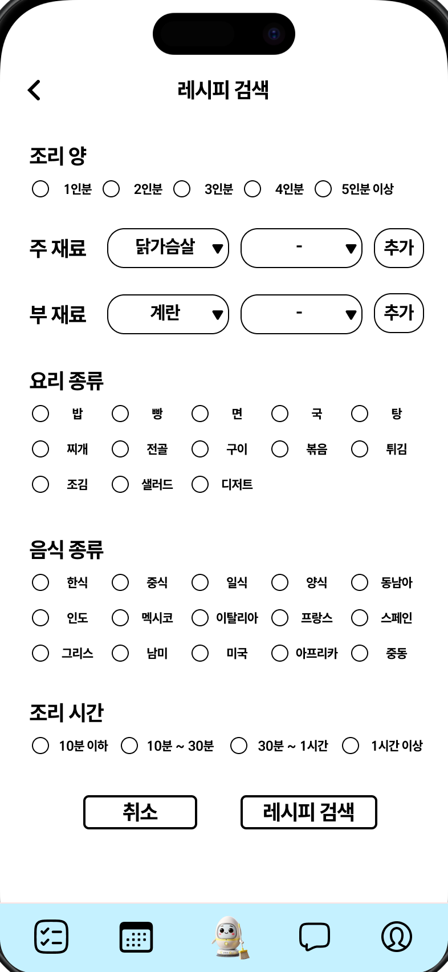
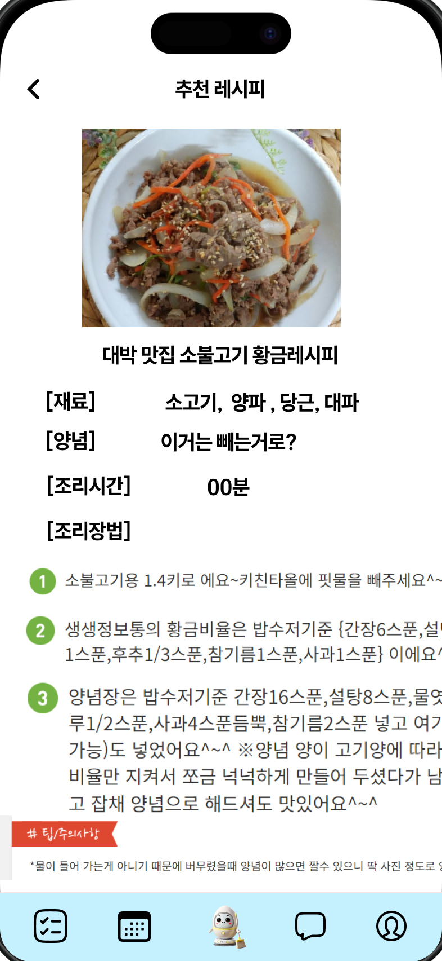
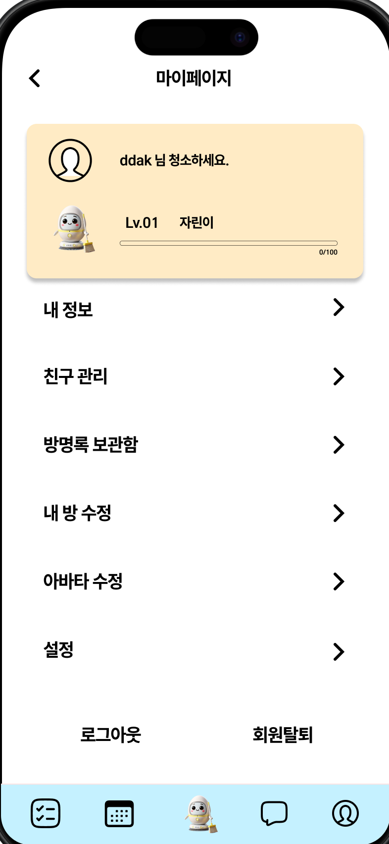
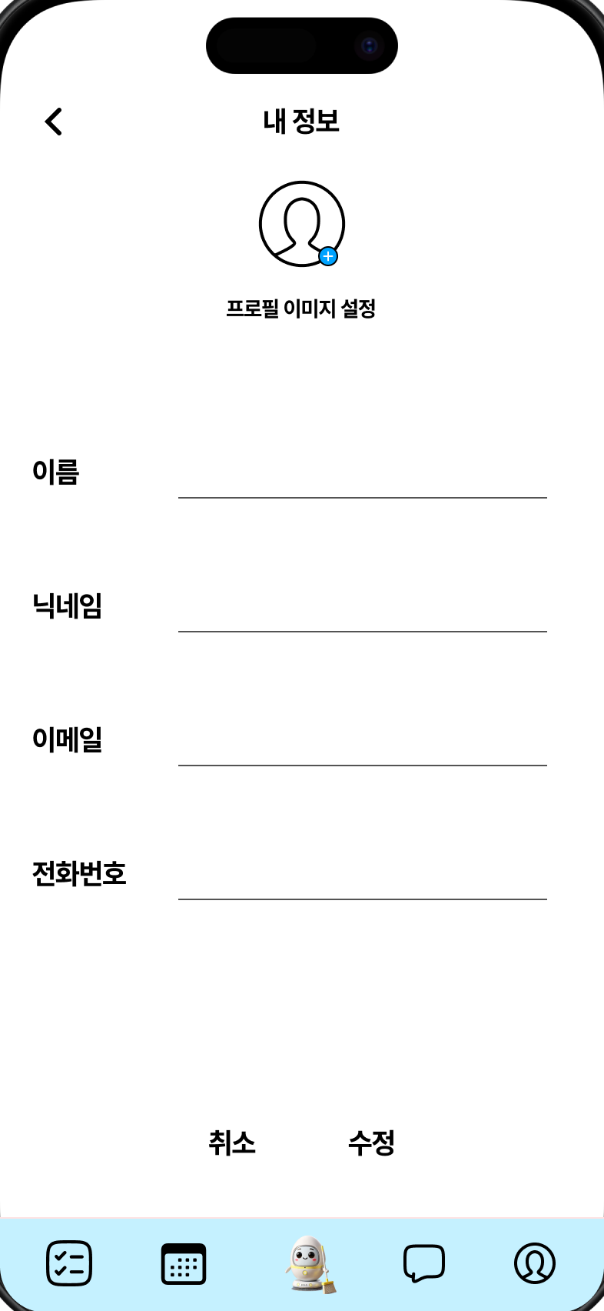
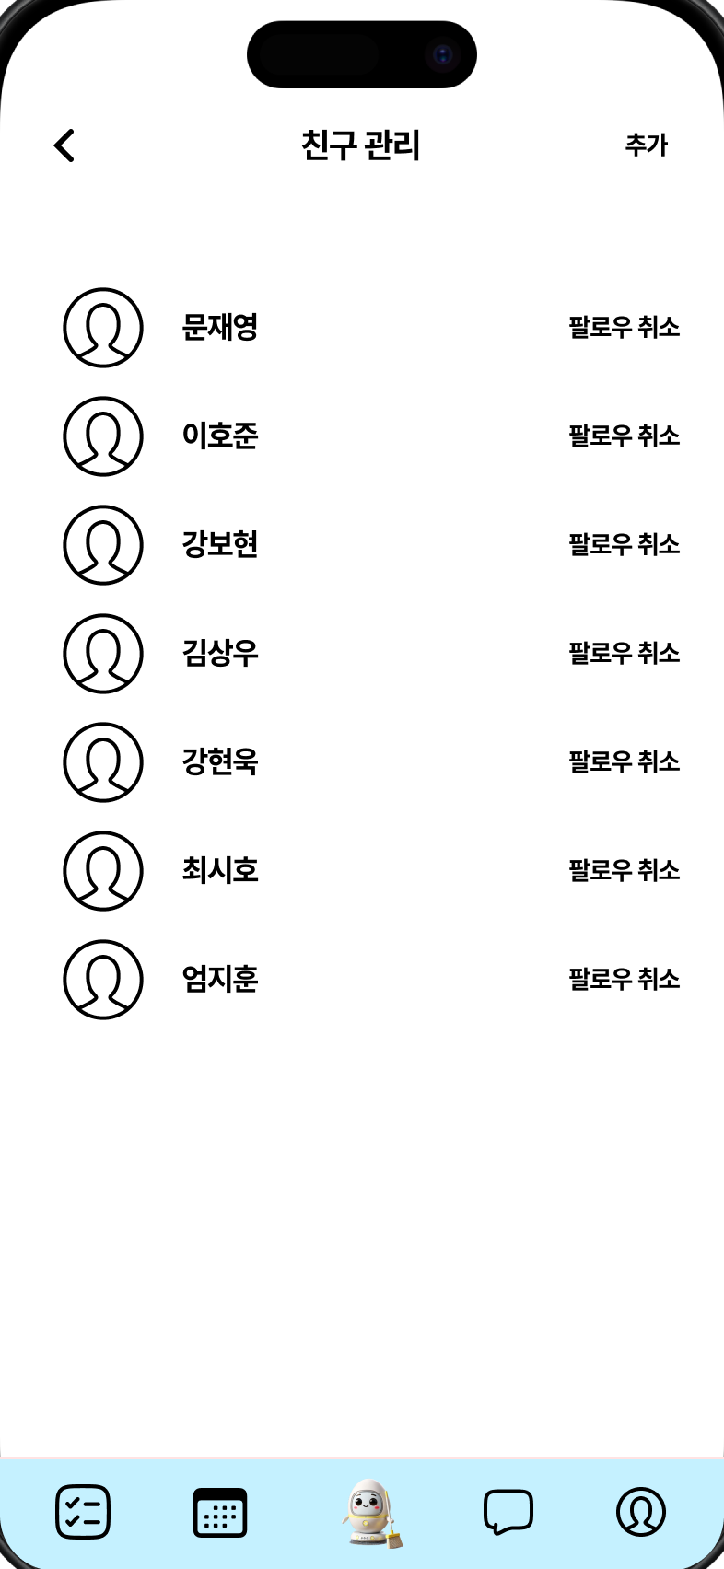
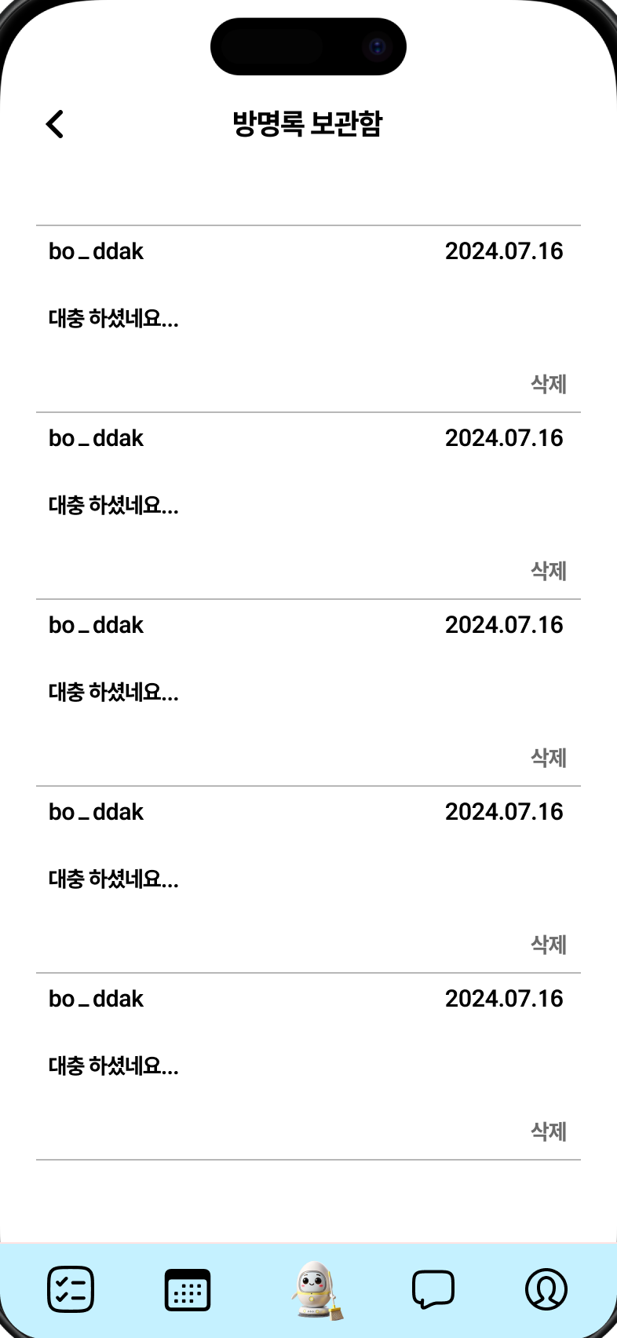
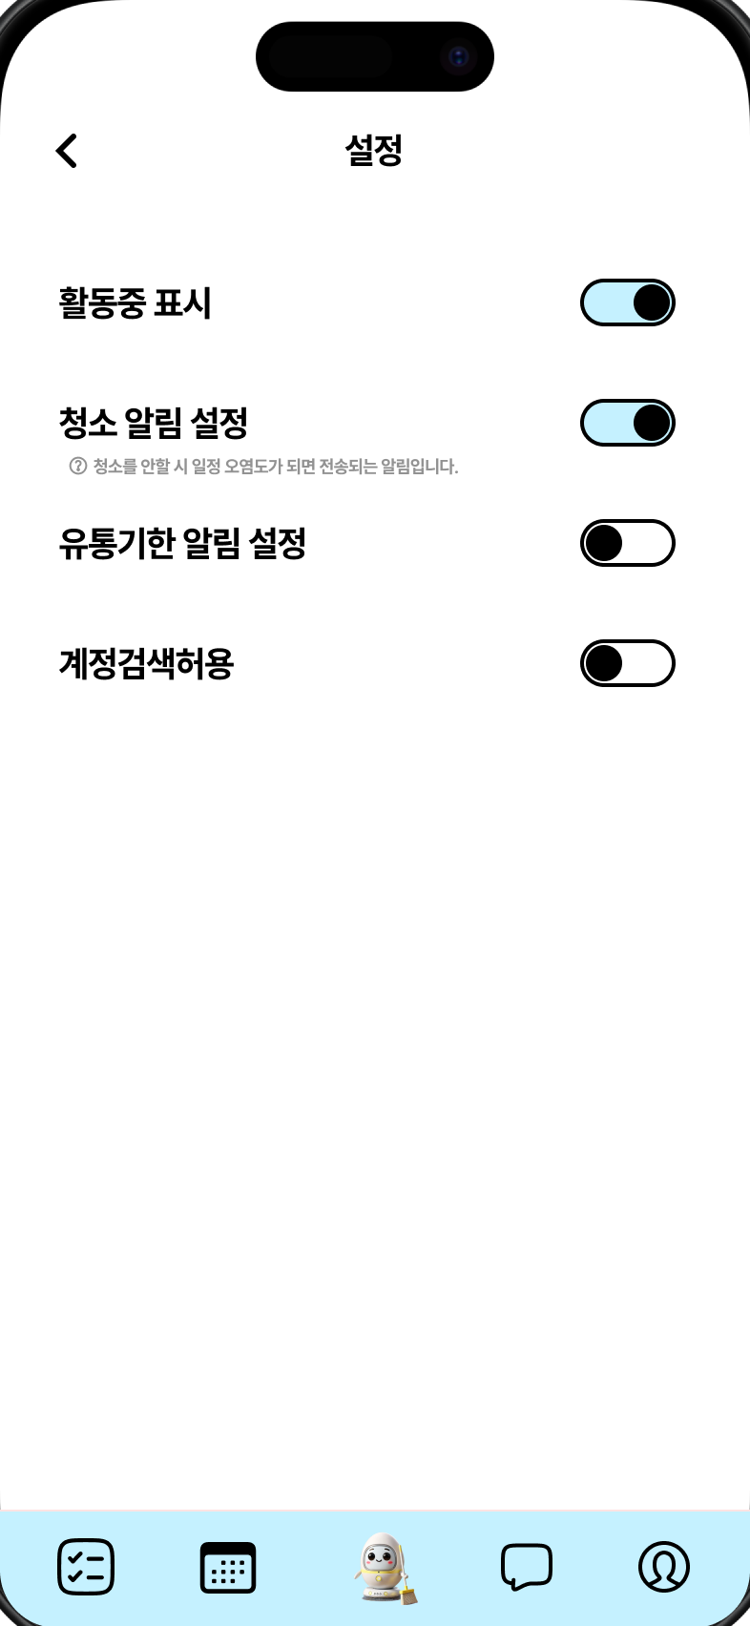
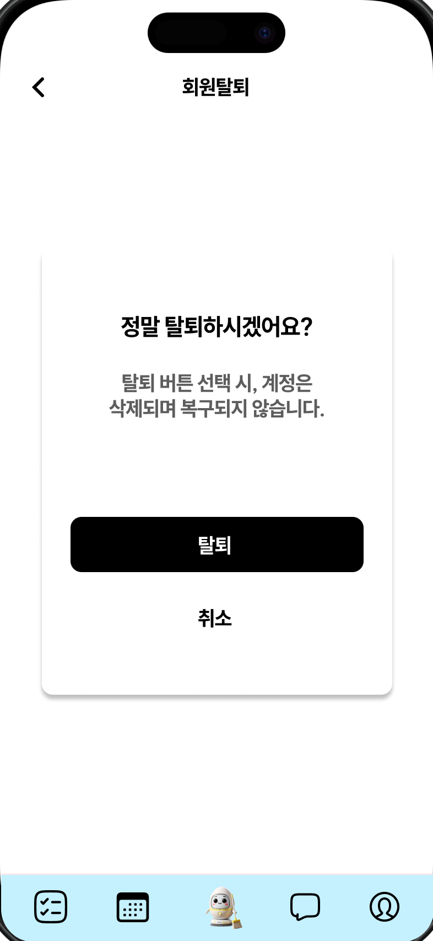
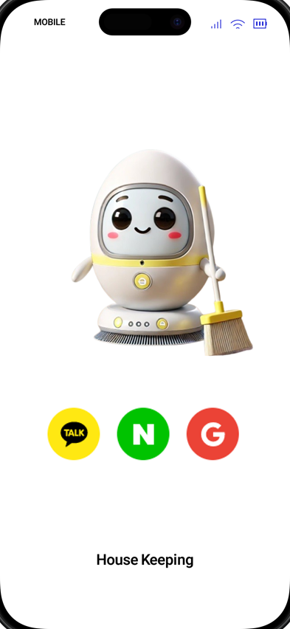
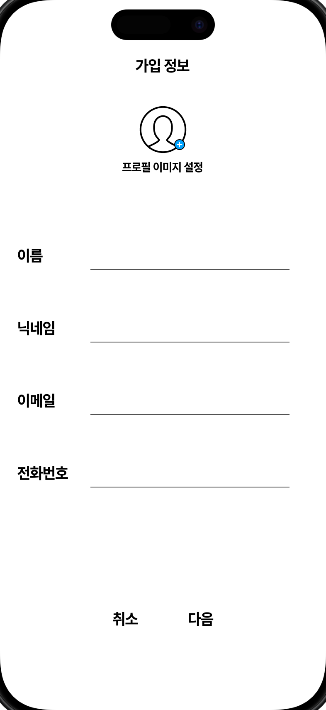
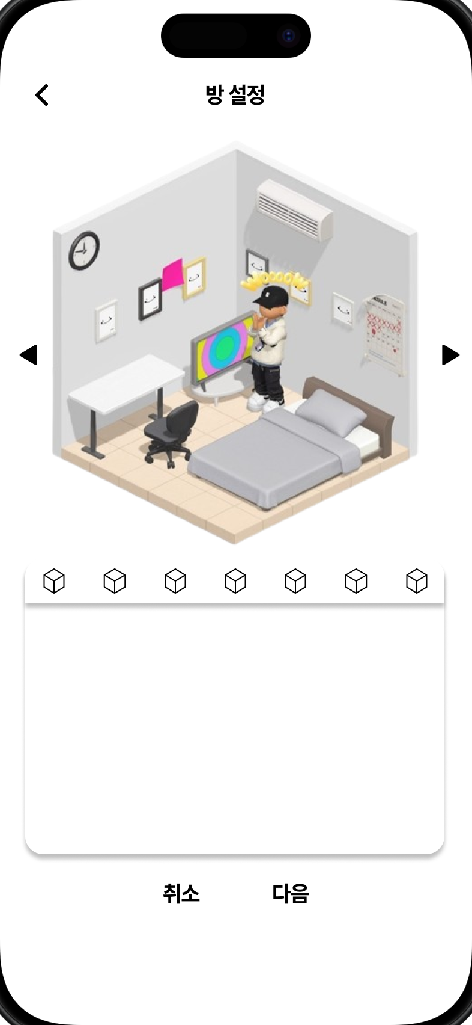
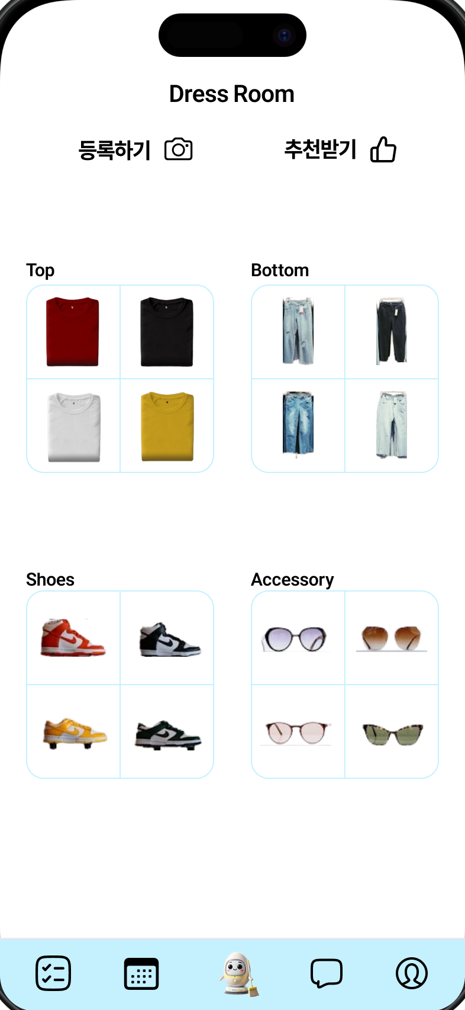
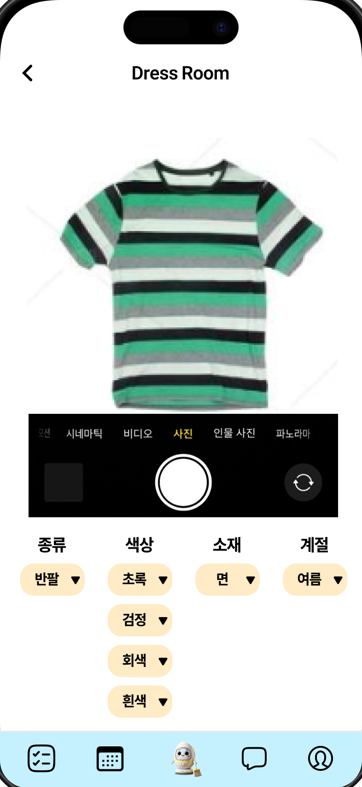
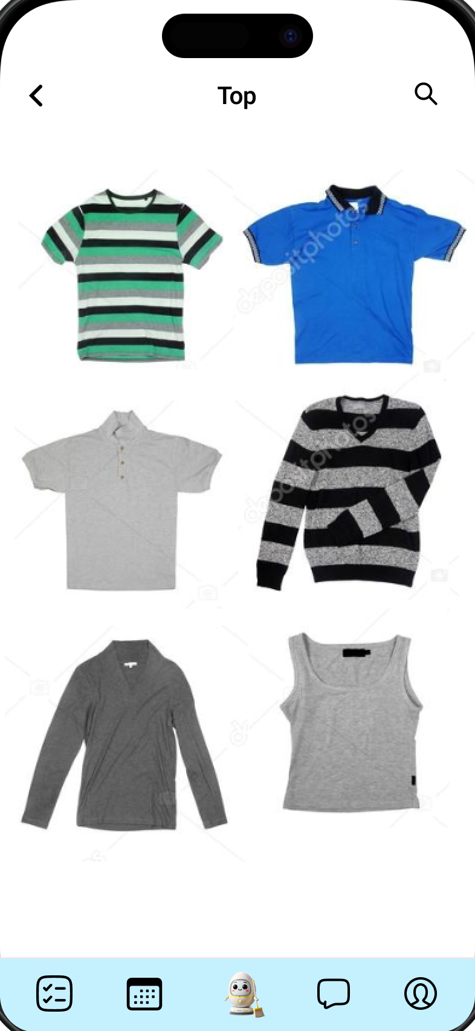
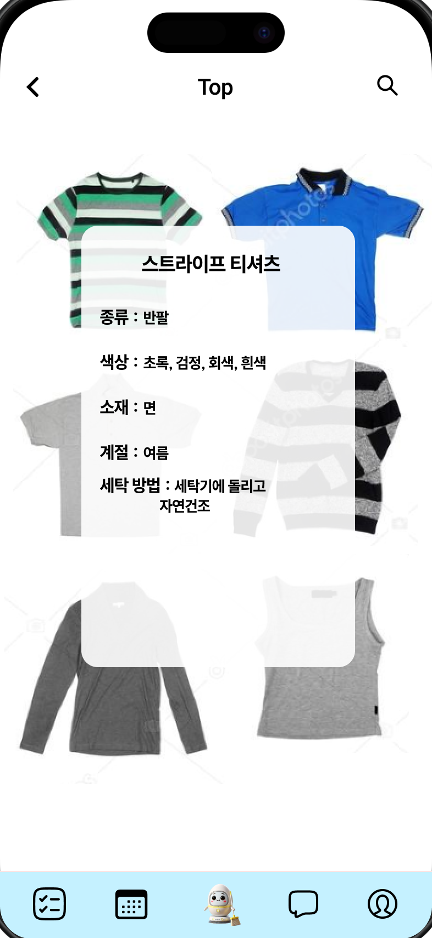
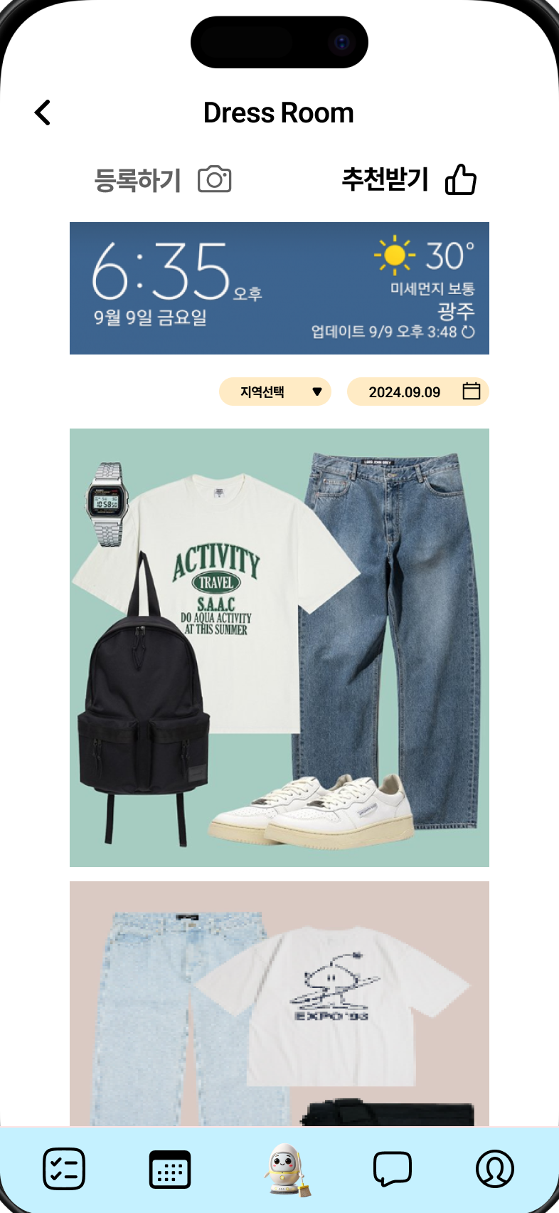
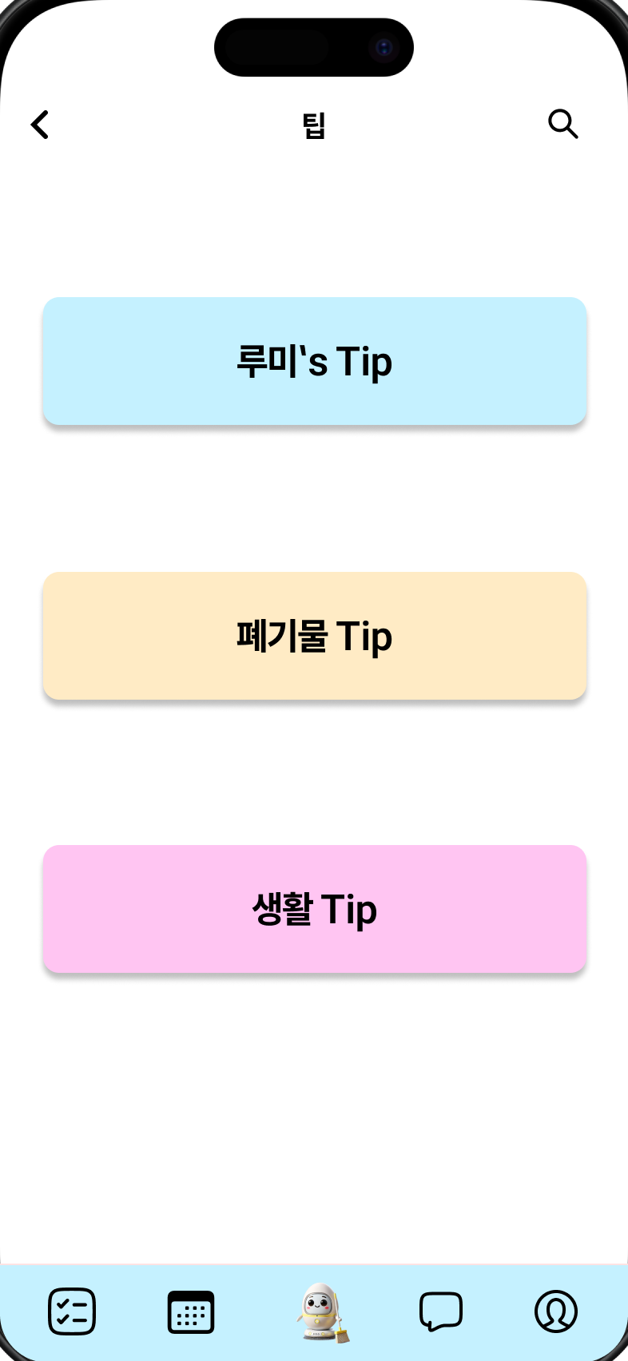
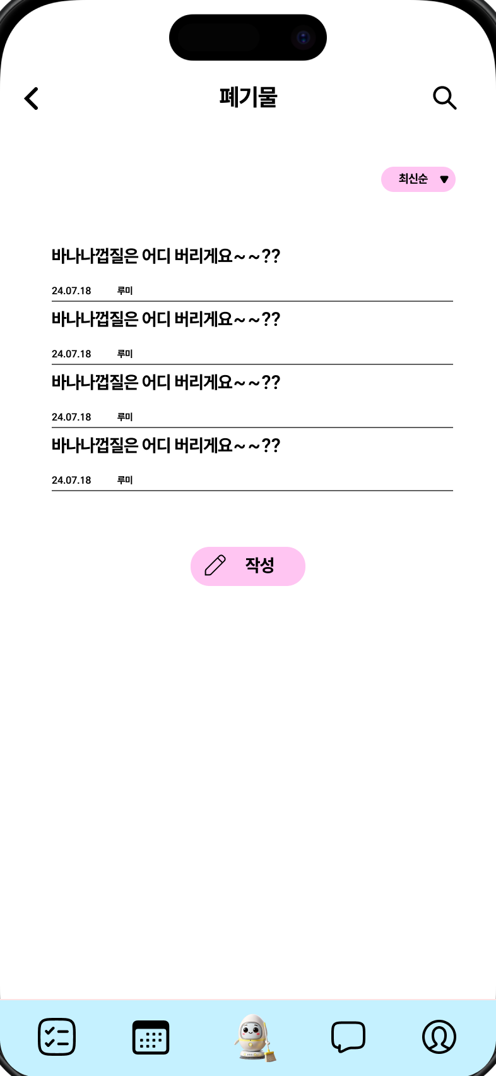
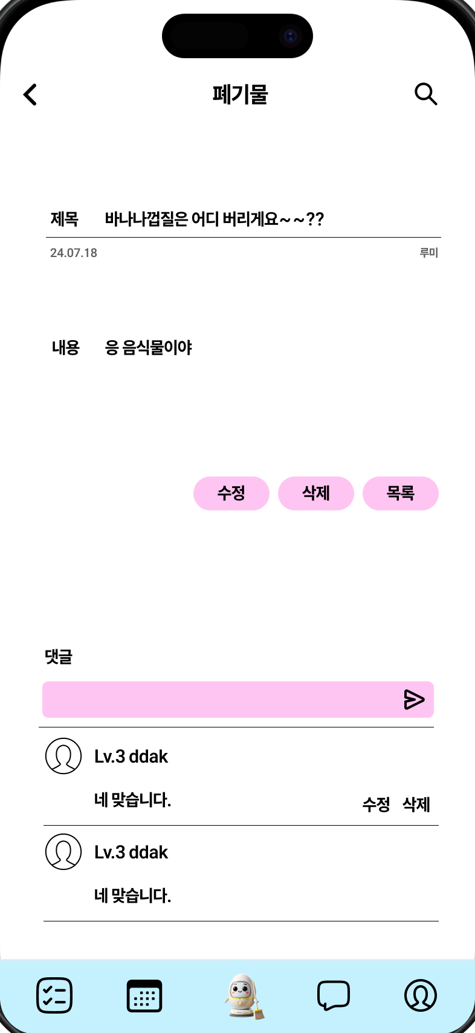
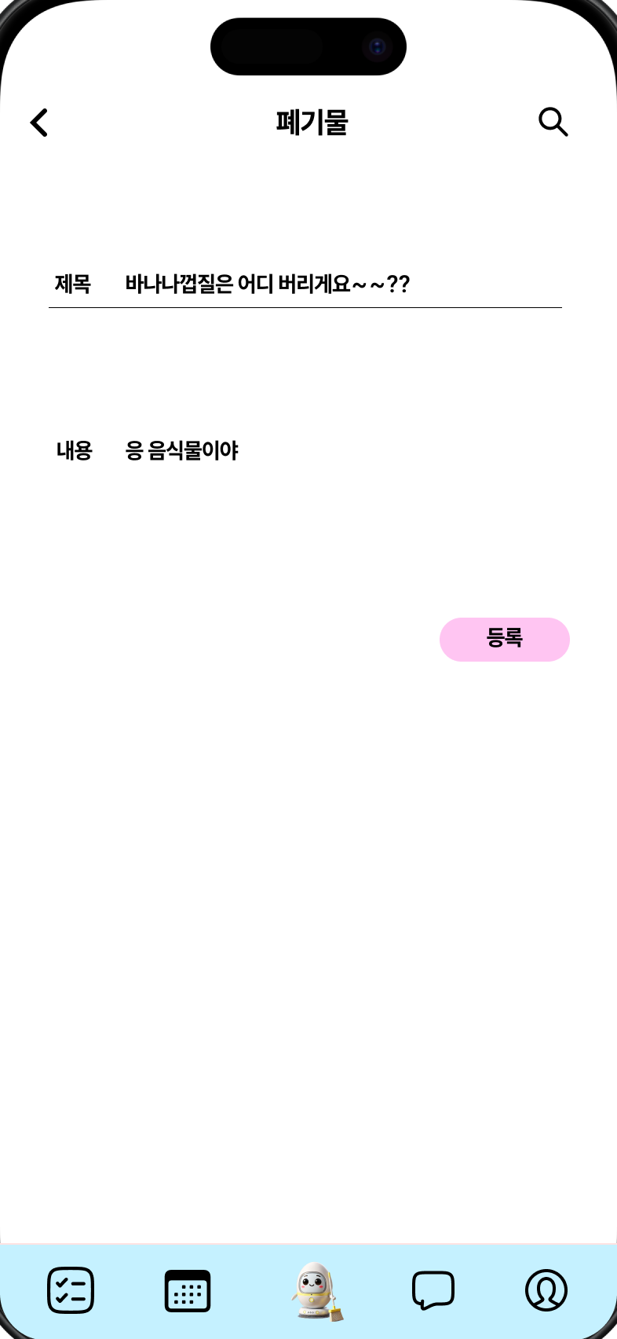
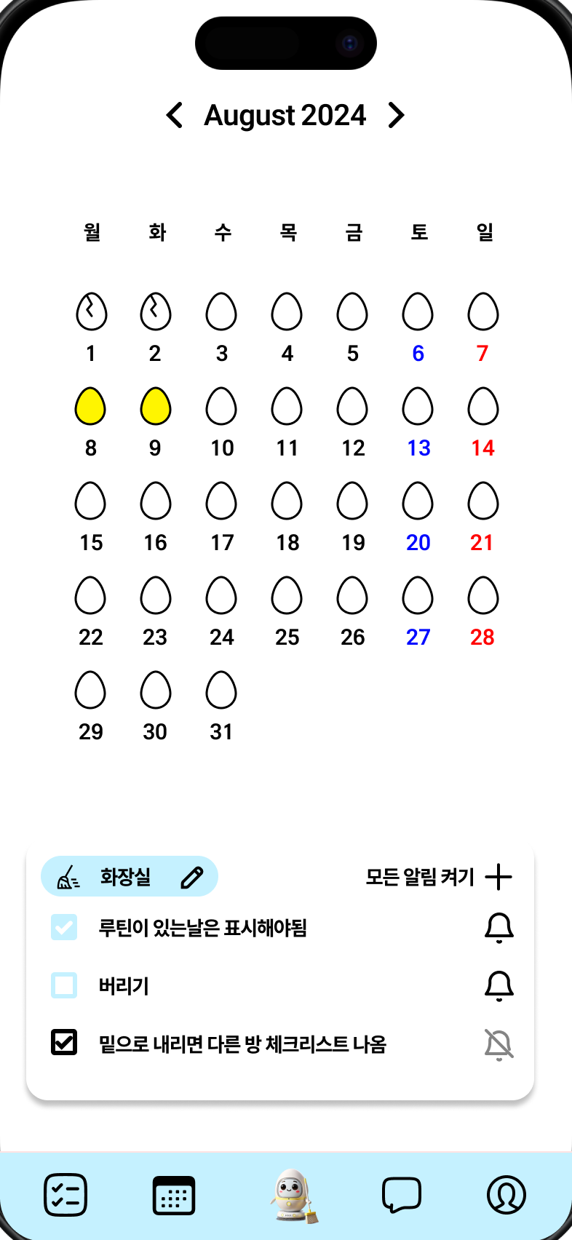
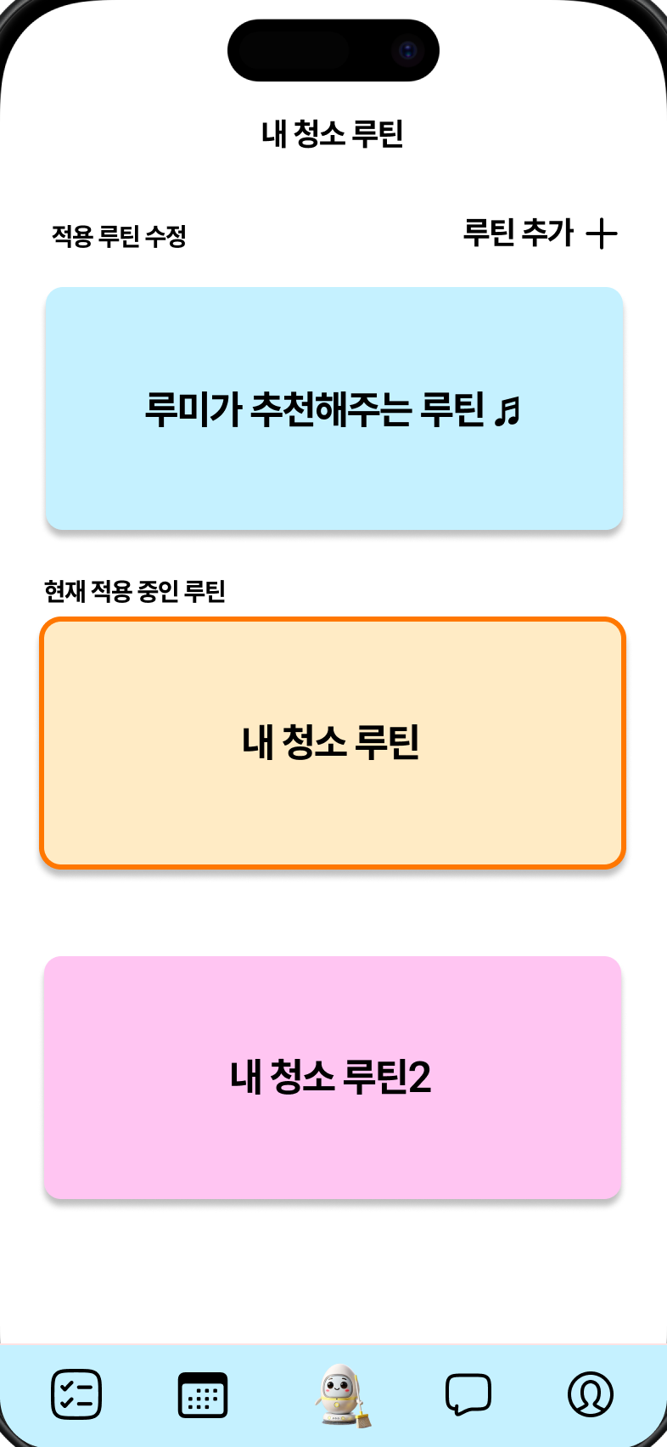
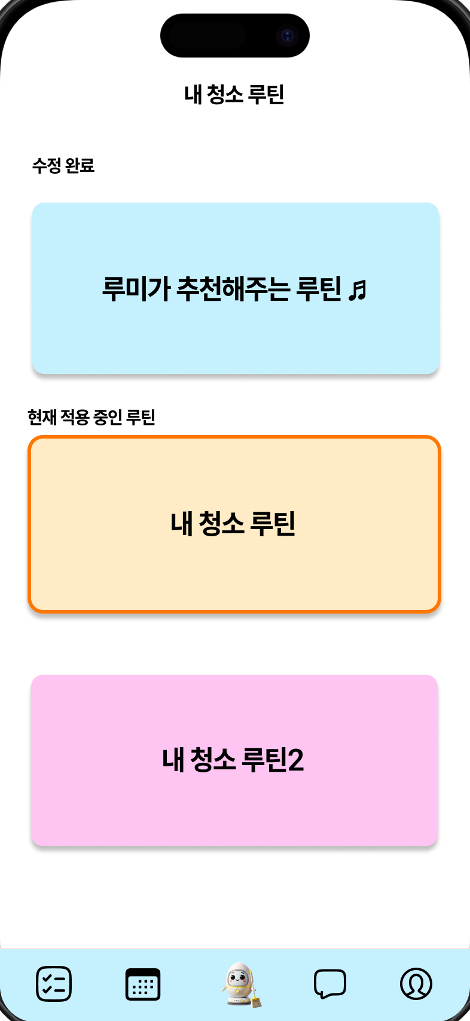
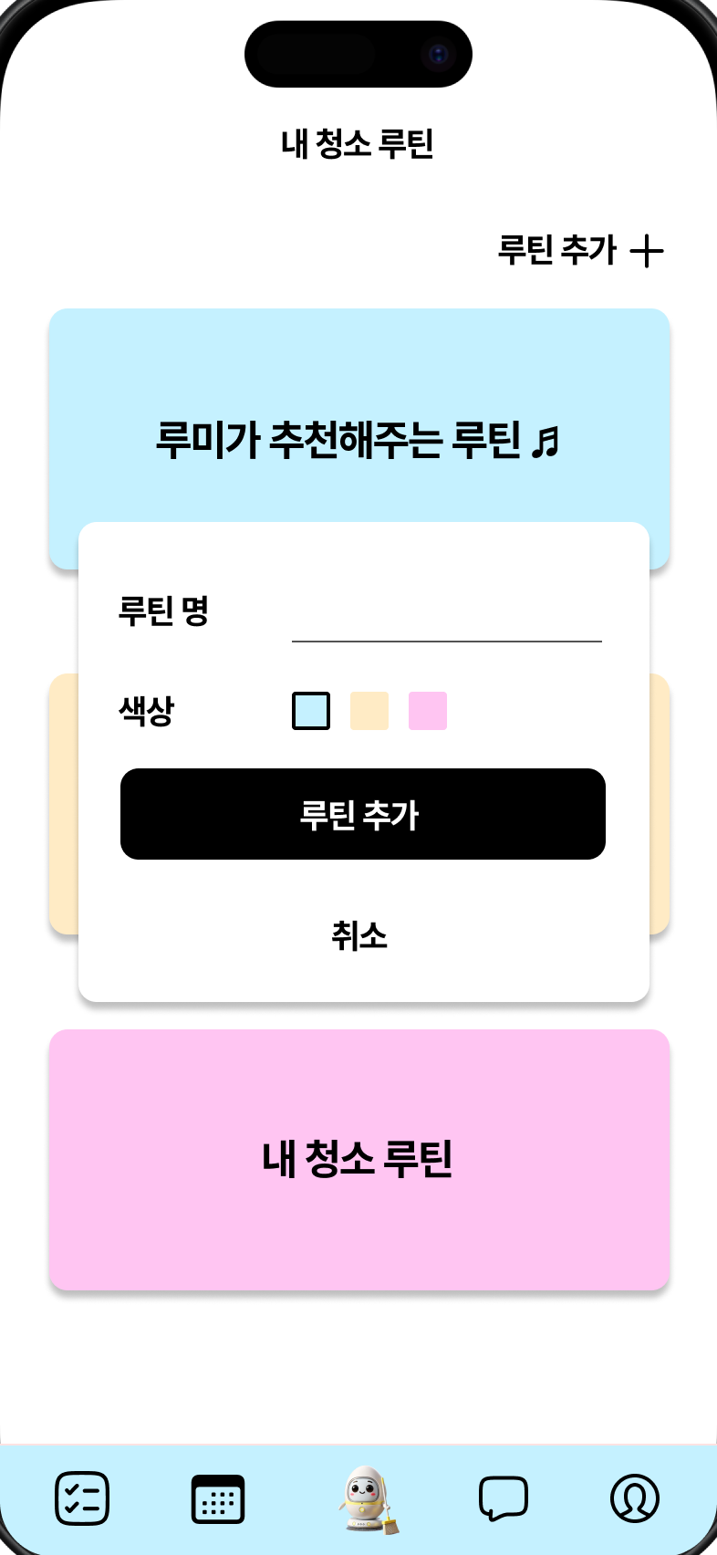
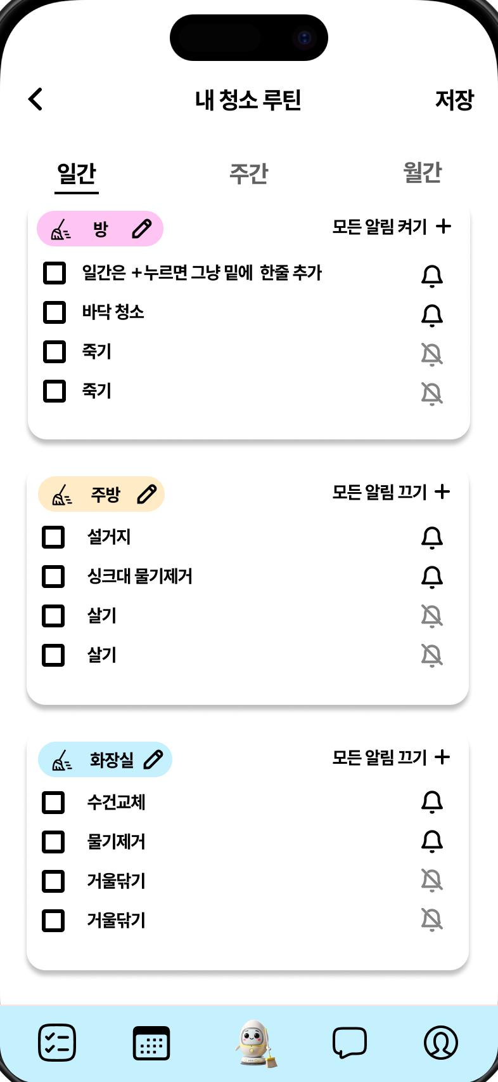
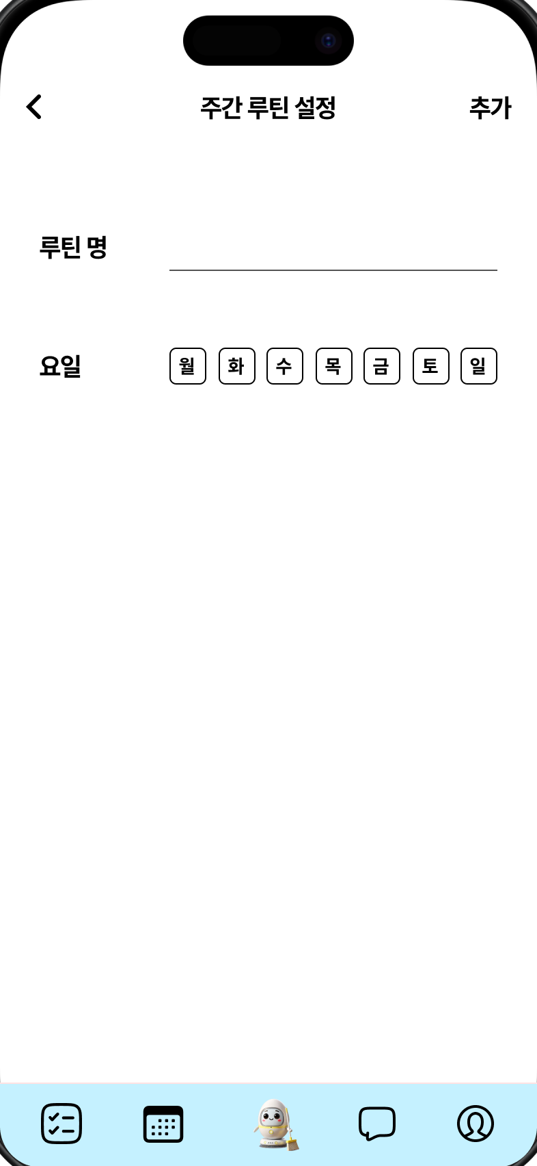
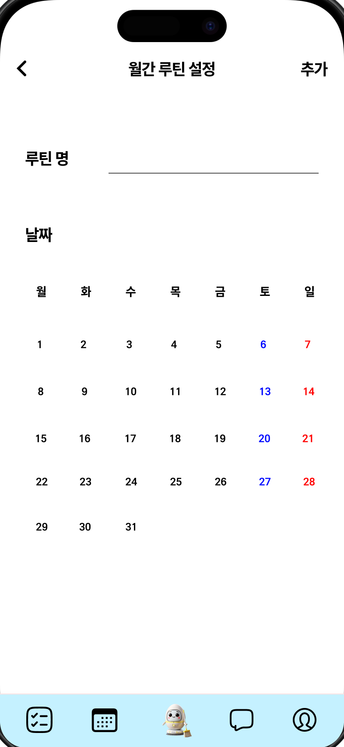
HOUSEKEEPING
05. 초기 UI 구현
메인,친구방
채팅
냉장고
마이페이지
로그인, 회원가입
옷장
팁
캘린더, 루틴

Slide 13









HOUSEKEEPING
06. 클라우드 활용
VPC
VPC
도메인
re.bit-two.com
Internet Gateway
Router
housekeeping-web-subnet
housekeeping-db-subnet
housekeeping-web-subnet
housekeeping-db-subnet
back.bit-two.com
Front-end
+α
NACL
NACL
Load-balancer
Master DB
Slave DB
Standby DB
001
002
Auto-scaling-group
Object Storage
socket-subnet
Back-end
socket-subnet
Load-balancer
+α
NACL
001
002
Auto-scaling-group
socket-server
Load-balancer

Slide 14









HOUSEKEEPING
06. 클라우드 활용
Server(Host)
Docker
Run
브랜치에 push 이벤트가 발생할 경우 실행
도메인을 통한 접근
Jenkins
Jenkins
Build
Project
Project
Github
Client
Node.js
Nginx
Containers
Images

Slide 15


HOUSEKEEPING
06. 클라우드 활용
VPC
https 통신
Router
Load-balancer
Internet Gateway
공개 키를 이용한 통신 암호화
서버 1
서버 2

Slide 16
HOUSEKEEPING
주요 기능
03

Slide 17









HOUSEKEEPING
03. 주요기능
팁 게시판
로그인, 회원가입, 마이페이지
방 3D 모델링
냉장고, SMS 알림
친구관리, 방명록
옷장, 날씨
소켓
머신러닝 & OCR
청소
캘린더, 루틴관리

Slide 18
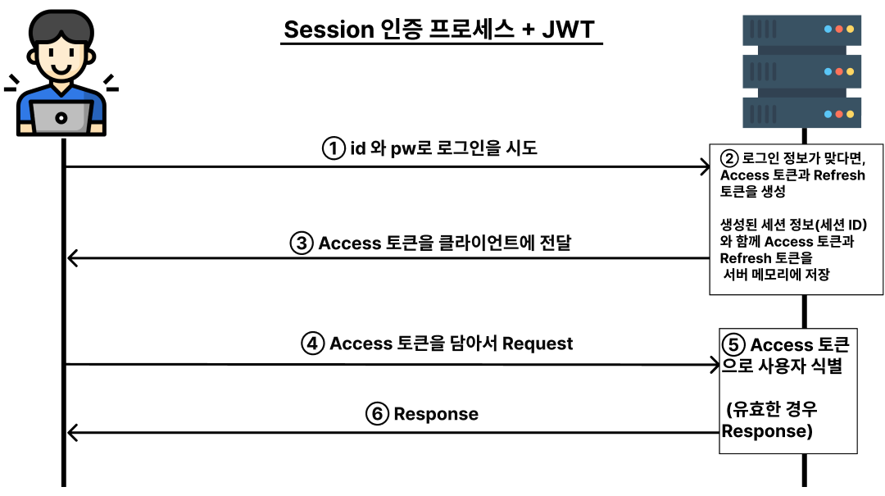
로그인, 회원가입, 마이페이지
방 3D 모델링
친구관리, 방명록
채팅
캘린더, 루틴관리
청소
머신러닝 & OCR
옷장, 날씨
냉장고, SMS 알림
팁 게시판
HOUSEKEEPING
03. 주요기능 - 로그인/회원가입
이전 프로젝트에 적용했었던 방식

Slide 19
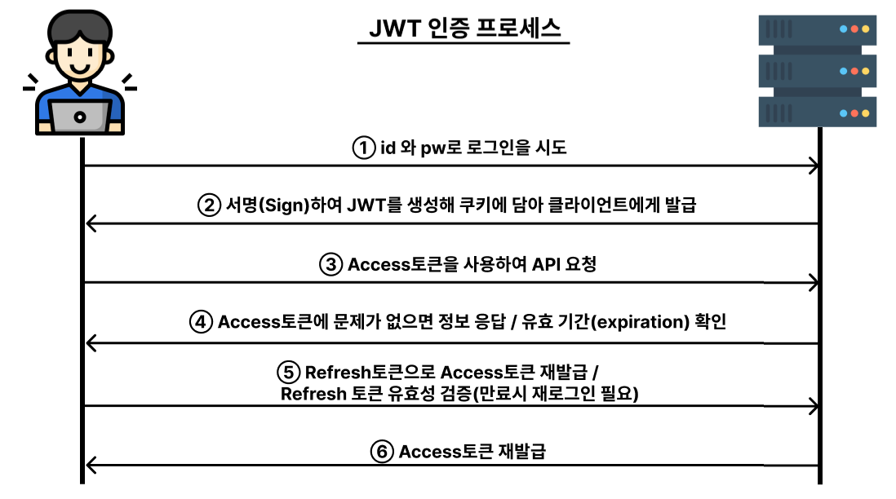
로그인, 회원가입, 마이페이지
방 3D 모델링
친구관리, 방명록
채팅
캘린더, 루틴관리
청소
머신러닝 & OCR
옷장, 날씨
냉장고, SMS 알림
팁 게시판
HOUSEKEEPING
03. 주요기능 - 로그인/회원가입
현재 프로젝트에 적용한 방식

Slide 20

로그인, 회원가입, 마이페이지
방 3D 모델링
친구관리, 방명록
채팅
캘린더, 루틴관리
청소
머신러닝 & OCR
옷장, 날씨
냉장고, SMS 알림
팁 게시판
HOUSEKEEPING
03. 주요기능 - 로그인/회원가입

Slide 21

로그인, 회원가입, 마이페이지
방 3D 모델링
친구관리, 방명록
채팅
캘린더, 루틴관리
청소
머신러닝 & OCR
옷장, 날씨
냉장고, SMS 알림
팁 게시판
HOUSEKEEPING
03. 주요기능 - 로그인/회원가입

Slide 22




로그인, 회원가입, 마이페이지
방 3D 모델링
친구관리, 방명록
채팅
캘린더, 루틴관리
청소
머신러닝 & OCR
옷장, 날씨
냉장고, SMS 알림
팁 게시판
HOUSEKEEPING
03. 주요기능 - 마이페이지/레벨

Slide 23

로그인, 회원가입, 마이페이지
방 3D 모델링
친구관리, 방명록
채팅
캘린더, 루틴관리
청소
머신러닝 & OCR
옷장, 날씨
냉장고, SMS 알림
팁 게시판
HOUSEKEEPING
03. 주요기능 - 마이페이지/레벨

Slide 24


로그인, 회원가입, 마이페이지
방 3D 모델링
친구관리, 방명록
채팅
캘린더, 루틴관리
청소
머신러닝 & OCR
옷장, 날씨
냉장고, SMS 알림
팁 게시판
HOUSEKEEPING
03. 주요기능 - 방 3D 모델링
방 3D 모델링(Three.js)
원하는 가구 추가
가구 이동, 회전, 크기 조절
다양한 각도에서 방 둘러보기
Three.js 란?
웹 브라우저에서 3D 그래픽을 만들 수 있는
자바스크립트 라이브러리.
WebGL을 사용하여 복잡한 3D장면을 렌더링
할 수 있어, 사용자와 상호작용하여 3D 콘텐츠를 쉽게 만들 수 있습니다.

Slide 25


로그인, 회원가입, 마이페이지
방 3D 모델링
친구관리, 방명록
채팅
캘린더, 루틴관리
청소
머신러닝 & OCR
옷장, 날씨
냉장고, SMS 알림
팁 게시판
HOUSEKEEPING
03. 주요기능 - 친구 관리
친구 관리
친구 추가
팔로우 요청 승인, 거부
팔로우 취소

Slide 26


로그인, 회원가입, 마이페이지
방 3D 모델링
친구관리, 방명록
채팅
캘린더, 루틴관리
청소
머신러닝 & OCR
옷장, 날씨
냉장고, SMS 알림
팁 게시판
HOUSEKEEPING
03. 주요기능 - 방명록
방명록
친구 방 방명록 작성(익명 가능)
내 방에 등록된 방명록 관리(삭제, 보관)
방명록 보관

Slide 27




로그인, 회원가입, 마이페이지
방 3D 모델링
친구관리, 방명록
채팅
캘린더, 루틴관리
청소
머신러닝 & OCR
옷장, 날씨
냉장고, SMS 알림
팁 게시판
HOUSEKEEPING
03. 주요기능 - Socket.io
Backend Server
Client
Access Token Refresh Token
HTTP request
Event
Access Token Refresh Token
HTTP response
Access Token
Client
Client

Slide 28


로그인, 회원가입, 마이페이지
방 3D 모델링
친구관리, 방명록
채팅
캘린더, 루틴관리
청소
머신러닝 & OCR
옷장, 날씨
냉장고, SMS 알림
팁 게시판
HOUSEKEEPING
03. 주요기능 - 접속 상태 업데이트
접속 상태 업데이트
로그인 시 나의 접속 상태를 변경
로그 아웃 시에도 접속 상태를 변경
접속 중인 친구 목록을 실시간으로 확인 가능하다
로그인을 하는 유저
접속 상태 업데이트

Slide 29


로그인, 회원가입, 마이페이지
방 3D 모델링
친구관리, 방명록
채팅
캘린더, 루틴관리
청소
머신러닝 & OCR
옷장, 날씨
냉장고, SMS 알림
팁 게시판
HOUSEKEEPING
03. 주요기능 - 채팅
1대1 채팅
친구를 선택해서 1대1 채팅방을 만들 수 있다
소켓을 사용한 실시간 채팅
채팅은 DB에도 저장되기 때문에 오프라인 상태에서 받은 메시지도 볼 수 있다
친구가 메시지를 보낼 경우 우측 하단에 메시지가 팝업 형식으로 나타난다
팝업 채팅 메시지
1대1 채팅 방 생성

Slide 30


로그인, 회원가입, 마이페이지
방 3D 모델링
친구관리, 방명록
채팅
캘린더, 루틴관리
청소
머신러닝 & OCR
옷장, 날씨
냉장고, SMS 알림
팁 게시판
HOUSEKEEPING
03. 주요기능 - 채팅
그룹 채팅
친구 여러 명을 선택하면 그룹 채팅방을 만들 수 있다
그룹 채팅방은 이름을 정할 수 있다
그룹 채팅 방 생성
그룹 메시지 송신

Slide 31


로그인, 회원가입, 마이페이지
방 3D 모델링
친구관리, 방명록
채팅
캘린더, 루틴관리
청소
머신러닝 & OCR
옷장, 날씨
냉장고, SMS 알림
팁 게시판
HOUSEKEEPING
03. 주요기능 - 채팅
채팅 메뉴
우측 상단의 메뉴 버튼을 누르면 여러 가지 기능을 사용할 수 있다
채팅방에 참여한 사람의 목록을 볼 수 있고, 친구를 채팅방에 초대할 수 있다
그룹 채팅방의 이름을 바꿀 수 있다
친구 초대
채팅 방 이름 변경

Slide 32

로그인, 회원가입, 마이페이지
방 3D 모델링
친구관리, 방명록
채팅
캘린더, 루틴관리
청소
머신러닝 & OCR
옷장, 날씨
냉장고, SMS 알림
팁 게시판
HOUSEKEEPING
03. 주요기능 - 채팅
채팅 메뉴
나가기 버튼을 누를 시 채팅방에서 나갈 수 있다
채팅 방 나가기

Slide 33



로그인, 회원가입, 마이페이지
방 3D 모델링
친구관리, 방명록
채팅
캘린더, 루틴관리
청소
머신러닝 & OCR
옷장, 날씨
냉장고, SMS 알림
팁 게시판
HOUSEKEEPING
03. 주요기능 - 캘린더, 루틴관리
캘린더
캘린더
루틴
각 방 스케줄 확인 및 일정 추가 기능
스케줄
접속시 오늘날짜, 다른 달로 넘어가면 today 활성화 today 버튼 누르면 오늘 날짜로 넘어간다.
이름 수정 가능
일정추가 - 내방, 부엌, 화장실 청소 일정을 입력.
->메인화면면이동 -> 캘린더 스케쥴 추가한 내용 반영 보여줌 - 각 방마다 이동하면서
루틴
-캘린더에서의 스케줄 입력과 차이점 설명
-3개의 방에 대한 루틴 설정 가능
-일간, 주간 , 월간
예시로 주간, 월간 표시
루틴 돌아가서 적용루틴 수정 클릭- 선택 루틴 적용
이번달 달력 - 일요일 방청소 루틴 적용 보여주고, 1일 부엌청소 보여준다
다음달(9월) - 9월 1일 -> 1일, 일요일이여서 내방, 부엌 둘다 있는거 보여준다.
일요일 선택한 날짜 보여주고
루틴2 설정
내방 청소 - 매월 1일 대청소
화장실청소 - 월, 화 중복 적용 보여줌
루틴
일간 : 모든 날짜에 적용
주간 : 요일 지정(ex.월,화,수)
월간 : 일 지정(ex.1,2,3일)
원하는 루틴 적용 가능

Slide 34


로그인, 회원가입, 마이페이지
방 3D 모델링
친구관리, 방명록
채팅
캘린더, 루틴관리
청소
머신러닝 & OCR
옷장, 날씨
냉장고, SMS 알림
팁 게시판
HOUSEKEEPING
03. 주요기능 - 캘린더, 루틴관리
캘린더
각 방 스케줄 확인 및 일정 추가 기능
스케줄
접속시 오늘날짜, 다른 달로 넘어가면 today 활성화 today 버튼 누르면 오늘 날짜로 넘어간다.
이름 수정 가능
일정추가 - 내방, 부엌, 화장실 청소 일정을 입력.
->메인화면면이동 -> 캘린더 스케쥴 추가한 내용 반영 보여줌 - 각 방마다 이동하면서
루틴
-캘린더에서의 스케줄 입력과 차이점 설명
-3개의 방에 대한 루틴 설정 가능
-일간, 주간 , 월간
예시로 주간, 월간 표시
루틴 돌아가서 적용루틴 수정 클릭- 선택 루틴 적용
이번달 달력 - 일요일 방청소 루틴 적용 보여주고, 1일 부엌청소 보여준다
다음달(9월) - 9월 1일 -> 1일, 일요일이여서 내방, 부엌 둘다 있는거 보여준다.
일요일 선택한 날짜 보여주고
루틴2 설정
내방 청소 - 매월 1일 대청소
화장실청소 - 월, 화 중복 적용 보여줌
루틴
일간 : 모든 날짜에 적용
주간 : 요일 지정(ex.월,화,수)
월간 : 일 지정(ex.1,2,3일)
원하는 루틴 적용 가능

Slide 35


로그인, 회원가입, 마이페이지
방 3D 모델링
친구관리, 방명록
채팅
캘린더, 루틴관리
청소
머신러닝 & OCR
옷장, 날씨
냉장고, SMS 알림
팁 게시판
HOUSEKEEPING
03. 주요기능 - 청소 알림
오염도
스케줄 check 유무에 따른 오염도 증감
설정시간에 따른 청소 알림 (Cool SMS API)
루틴 혹은 캘린더를 통한 스케쥴 생성시
해당 스케쥴을 기준으로 오염도 생성
및 체크 박스 클릭시 오염도 감소 (영상1)
친구방 접속시 오염도 모습

Slide 36

로그인, 회원가입, 마이페이지
방 3D 모델링
친구관리, 방명록
채팅
캘린더, 루틴관리
청소
머신러닝 & OCR
옷장, 날씨
냉장고, SMS 알림
팁 게시판
HOUSEKEEPING
03. 주요기능 - 머신러닝

Slide 37
로그인, 회원가입, 마이페이지
방 3D 모델링
친구관리, 방명록
채팅
캘린더, 루틴관리
청소
머신러닝 & OCR
옷장, 날씨
냉장고, SMS 알림
팁 게시판
HOUSEKEEPING
03. 주요기능 - 머신러닝
Introduction. Why is Machine Learning necessary?
의류 사진을 업로드하고 카테고리를 분류하는데 추가적인 동작이 요구됨
이는 사용자 경험에 부정적인 영향을 미침
머신러닝을 활용하여 의류 사진을 업로드하는 동시에 카테고리를 분류하는 기능을 제공한다면 더욱 효율적인 기능 사용이 기대됨
최신 트렌드 기술에 발맞춰 프로젝트에 AI / ML 기술을 도입하는데 적극적 태도

Slide 38

로그인, 회원가입, 마이페이지
방 3D 모델링
친구관리, 방명록
채팅
캘린더, 루틴관리
청소
머신러닝 & OCR
옷장, 날씨
냉장고, SMS 알림
팁 게시판
HOUSEKEEPING
03. 주요기능 - 머신러닝
Introduction. How does it work?
학습할 의류 데이터 수집
의류 데이터셋 분류(라벨링)
기계학습 진행
모델 데이터 생성 및 평가
플라스크 서버에 모델 배포

Slide 39

로그인, 회원가입, 마이페이지
방 3D 모델링
친구관리, 방명록
채팅
캘린더, 루틴관리
청소
머신러닝 & OCR
옷장, 날씨
냉장고, SMS 알림
팁 게시판
HOUSEKEEPING
03. 주요기능 - 머신러닝
Chapter 1. 의류 데이터 수집
각 카테고리별 약 3,000장의 도합
27,000여 장의 정제된 의류 데이터와
60,000여 장의 복잡한 RAW 데이터를
수집한다.
노이즈와 복잡한 배경사진이 있는 등 학습에 부정적인 영향을 끼치는 잘못된 데이터를 한 번 더 정제 시킨다.

Slide 40

로그인, 회원가입, 마이페이지
방 3D 모델링
친구관리, 방명록
채팅
캘린더, 루틴관리
청소
머신러닝 & OCR
옷장, 날씨
냉장고, SMS 알림
팁 게시판
HOUSEKEEPING
03. 주요기능 - 머신러닝
Chapter 2. 의류 데이터 라벨링
수집한 의류 데이터를
카테고리별로 분류한다.

Slide 41

로그인, 회원가입, 마이페이지
방 3D 모델링
친구관리, 방명록
채팅
캘린더, 루틴관리
청소
머신러닝 & OCR
옷장, 날씨
냉장고, SMS 알림
팁 게시판
HOUSEKEEPING
03. 주요기능 - 머신러닝
Chapter 3. 모델 아키텍처 설정 - Xception
Xception 모델은 Inception으로부터 발전한 모델이다.
인셉션 모듈은 먼저 1x1 convolution으로 cross-channel correlation을 분석한 후, spatial correlation을 3x3, 5x5 convolution 으로 처리하는데, Xception은 이 두 상관관계를 완전히 분리할 수 있다는 가설을 기반으로 하여, 인셉션보다 더 강력하고 확실한 아키텍처를 제안한다.

Slide 42

로그인, 회원가입, 마이페이지
방 3D 모델링
친구관리, 방명록
채팅
캘린더, 루틴관리
청소
머신러닝 & OCR
옷장, 날씨
냉장고, SMS 알림
팁 게시판
HOUSEKEEPING
03. 주요기능 - 머신러닝
Chapter 4. 데이터 전처리
이미지를 일정한 크기로 조절하고,
데이터셋의 다양성을 높이기 위해 회전, 줌
대칭이동 등의 변형기법을 사용해 학습할
데이터를 증강(Augmentation)시킨다.
[논문 분석] A survey on Image Data Augmentation for Deep Learning — forever_happiness (tistory.com)

Slide 43

로그인, 회원가입, 마이페이지
방 3D 모델링
친구관리, 방명록
채팅
캘린더, 루틴관리
청소
머신러닝 & OCR
옷장, 날씨
냉장고, SMS 알림
팁 게시판
HOUSEKEEPING
03. 주요기능 - 머신러닝
Chapter 5. 모델 컴파일 및 테스트
Adam 옵티마이저와 categorical cross-entropy 손실 함수를 사용하여 모델을 컴파일하고, 학습률(learning rate)을 0.01, 0.001, 0.0001로 변경하면서 모델을 테스트한다.

Slide 44



로그인, 회원가입, 마이페이지
방 3D 모델링
친구관리, 방명록
채팅
캘린더, 루틴관리
청소
머신러닝 & OCR
옷장, 날씨
냉장고, SMS 알림
팁 게시판
HOUSEKEEPING
03. 주요기능 - 머신러닝
Chapter 6. 모델 학습 및 검증
훈련 데이터(train dataset)와 검증 데이터(validation dataset)를 이용하여 모델을 학습시킨다.
각 학습(epoch)마다 모델의 성능을 검증하고, 성능이 가장 좋은 모델을 저장한다.

Slide 45


로그인, 회원가입, 마이페이지
방 3D 모델링
친구관리, 방명록
채팅
캘린더, 루틴관리
청소
머신러닝 & OCR
옷장, 날씨
냉장고, SMS 알림
팁 게시판
HOUSEKEEPING
03. 주요기능 - 머신러닝
Chapter 7. 모델 배포
플라스크 서버를 구축하여 모델을 배포한다. 사용자가 올린 사진은 POST 형식으로 플라스크 서버로 전송이
되고, 사진의 의류 종류를 분석한 결과를 반환 한다.
User
Server
POST: 옷 이미지
HTTP STATUS: 200 OK
Label : T-Shirts

Slide 46

로그인, 회원가입, 마이페이지
방 3D 모델링
친구관리, 방명록
채팅
캘린더, 루틴관리
청소
머신러닝 & OCR
옷장, 날씨
냉장고, SMS 알림
팁 게시판
HOUSEKEEPING
03. 주요기능 - 머신러닝
Chapter Final. 의류 이미지 인식 시연
사용자가 옷장 기능에서 옷 이미지를 업로드 하면, 옷의 종류를 분석하여 자동으로 분류 해 주는 모습을 확인할 수 있다.

Slide 47

로그인, 회원가입, 마이페이지
방 3D 모델링
친구관리, 방명록
채팅
캘린더, 루틴관리
청소
머신러닝 & OCR
옷장, 날씨
냉장고, SMS 알림
팁 게시판
HOUSEKEEPING
03. 주요기능 - 머신러닝

Slide 48
로그인, 회원가입, 마이페이지
방 3D 모델링
친구관리, 방명록
채팅
캘린더, 루틴관리
청소
머신러닝 & OCR
옷장, 날씨
냉장고, SMS 알림
팁 게시판
HOUSEKEEPING
03. 주요기능 - OCR
Introduction. Why is OCR necessary?
영수증 사진을 찍어 품목을 자동으로 분류함으로써 기능 사용에 대한 접근성이 용이해짐
품목이 많을경우 수동으로 입력해야하는 수고를 덜음
스마트폰 카메라를 이용해 언제 어디서든 편하게 기능을 사용할 수 있음

Slide 49

로그인, 회원가입, 마이페이지
방 3D 모델링
친구관리, 방명록
채팅
캘린더, 루틴관리
청소
머신러닝 & OCR
옷장, 날씨
냉장고, SMS 알림
팁 게시판
HOUSEKEEPING
03. 주요기능 - OCR
Introduction. How does it work?
User
Server
CLOVA
영수증
우유
스팸
CLOVA OCR API 요청
Clova OCR API 를 이용한 영수증 문서 데이터 추출
데이터 인코딩 및 문장 추출
Hyper Clova API 를 이용한 품목 추출 및 분류
플라스크 서버에 기능 배포
POST: 영수증 이미지
OCR 결과 값 반환
UTF-8 Encoding
Hyper CLOVA API 로
품목 구분 요청
영수증의 품목 반환
품목을 Json 형태로 반환

Slide 50

로그인, 회원가입, 마이페이지
방 3D 모델링
친구관리, 방명록
채팅
캘린더, 루틴관리
청소
머신러닝 & OCR
옷장, 날씨
냉장고, SMS 알림
팁 게시판
HOUSEKEEPING
03. 주요기능 - OCR
Chapter Final. OCR 영수증 품목 분류 시연
사용자가 영수증 사진을 업로드하면, 영수증 내 많은 문자 데이터 중에서 샘플 영수증내 품목인 ‘에그마요랩’
을 정확히 추출하는 것 을 확인할 수
있다.

Slide 51










로그인, 회원가입, 마이페이지
방 3D 모델링
친구관리, 방명록
채팅
캘린더, 루틴관리
청소
머신러닝 & OCR
옷장, 날씨
냉장고, SMS 알림
팁 게시판
HOUSEKEEPING
03. 주요기능 - 옷장, 날씨
옷장 등록에 대한 내용
업로드 - 촬영 이용
업로드 - 본인의 사진첩 이용
미리보기 가능
->
업로드 버튼 클릭
-> 배경색 지워짐
->무슨 옷인지 판별(티셔츠)
->네이버 저장되는 이미지도(시간 나오게)
옷장 등록
USER
사진첩 업로드
FLASK SERVER(ngrok, remove.bg)
Machine Learning
Naver Cloud - Object Storage 저장
ngrok tunneling
FLASK SERVER
remove-bg
Machine Learning
등록
Object Storage

Slide 52


로그인, 회원가입, 마이페이지
방 3D 모델링
친구관리, 방명록
채팅
캘린더, 루틴관리
청소
머신러닝 & OCR
옷장, 날씨
냉장고, SMS 알림
팁 게시판
HOUSEKEEPING
03. 주요기능 - 옷장, 날씨
옷장 등록에 대한 내용
업로드 - 촬영 이용
업로드 - 본인의 사진첩 이용
미리보기 가능
->
업로드 버튼 클릭
-> 배경색 지워짐
->무슨 옷인지 판별(티셔츠)
->네이버 저장되는 이미지도(시간 나오게)
옷장 등록
사진첩 업로드
FLASK SERVER(remove, ngrok )
Machine Learning
Naver Cloud - Object Storage 저장

Slide 53



로그인, 회원가입, 마이페이지
방 3D 모델링
친구관리, 방명록
채팅
캘린더, 루틴관리
청소
머신러닝 & OCR
옷장, 날씨
냉장고, SMS 알림
팁 게시판
HOUSEKEEPING
03. 주요기능 - 옷장, 날씨
옷장 분류
옷장 분류에 대한 내용
각 항목별 페이지 접속 화면 보여주고
top으로 들어가서 항목 설명후
해당
티셔츠 하나, 니트하나 세탁방법 보여주기
아우터, 상의, 하의, 신발, 가방, 악세사리
옷 이름, 종류, 색상, 소재, 계절, 커스텀 태그 수정 가능
세탁방법 : 옷 종류 및 소재별 추천

Slide 54





로그인, 회원가입, 마이페이지
방 3D 모델링
친구관리, 방명록
채팅
캘린더, 루틴관리
청소
머신러닝 & OCR
옷장, 날씨
냉장고, SMS 알림
팁 게시판
HOUSEKEEPING
03. 주요기능 - 옷장, 날씨
날씨
지역선택, 날짜선택, 시간 선택
시간대별 날씨아이콘과, 배경 바뀌는 영상
해당 온도에 따른 옷차림 변경 영상
옷 추천받기
Open Weather API - 날씨 표현
실제 온도 예보에 따른 옷차림 추천
사용자 입력 온도별 추천
- 랜덤 추천 기능
- 색상별 추천 기능
옷추천
15~17도 (가을)
3도(겨울)
입력온도별 추천 눌러서 옷 바뀌는 영상

Slide 55




로그인, 회원가입, 마이페이지
방 3D 모델링
친구관리, 방명록
채팅
캘린더, 루틴관리
청소
머신러닝 & OCR
옷장, 날씨
냉장고, SMS 알림
팁 게시판
HOUSEKEEPING
03. 주요기능 - 냉장고, 레시피 추천
식재료 관리
식재료 등록
식재료 검색
종류별 분류
유통기한 등록
메모 등록
레시피 추천
Hyper CLOVA API 활용
AI가 등록된 식재료를 사용한 레시피 추천
상세 조건 선택 가능
Notes:
사용자의 식재료를 관리하는 페이지입니다.
식재료 등록시 이름, 종류, 수량, 유통기한, 메모를 기입할 수 있습니다. 카테고리별로 목록을 확인할 수 있으며 목록 상단에 보이는 검색버튼을 눌러 키워드로 식재료를 찾을 수 있습니다.
냉장고에선 레시피 검색 기능을 제공합니다. 네이버의 Hyper CLOVA API를 활용했으며, 현재 냉장고에 등록된 식재료를 조합해 레시피 추천을 받아볼 수 있습니다. 식재료 외에도 양, 종류, 테마, 시간의 조건을 설정할 수 있으며 조건을 설정한 뒤 검색을 누르면 해당 조건에 맞게 시스템 프롬프트로 문장을 전송해 AI에 레시피를 요청합니다.

Slide 56


로그인, 회원가입, 마이페이지
방 3D 모델링
친구관리, 방명록
채팅
캘린더, 루틴관리
청소
머신러닝 & OCR
옷장, 날씨
냉장고, SMS 알림
팁 게시판
HOUSEKEEPING
03. 주요기능 - 유통기한 알림
식재료 유통기한 알림
Cool SMS API 활용
식재료에 유통기한 기입 가능 (선택사항)
개인 설정에서 알림 on/off
유통기한 5일 전, 당일 SMS 수신
Notes:
식재료에 유통기한을 등록해놓으면 알림 기능을 사용할 수 있습니다. 알림기능은 CoolSMS API를 활용해 구현했습니다. 사용자 설정에서 유통기한 알림을 켜두면 시스템에 정해진 시간에 유통기한 만료일, 5일전인 식재료에 한해 SMS 알림이 발송됩니다.

Slide 57


로그인, 회원가입, 마이페이지
방 3D 모델링
친구관리, 방명록
채팅
캘린더, 루틴관리
청소
머신러닝 & OCR
옷장, 날씨
냉장고, SMS 알림
팁 게시판
HOUSEKEEPING
03. 주요기능 - Tip 게시판
Tip 게시판
일상생활/폐기물 Tip으로 분류
기본적인 CRUD
인기순/최신순 목록 나열
댓글 프로필 정보 연동
관리자 게시판
관리자 권한으로만 작성 가능
Notes:
다음은 팁 게시판입니다. 상단에 루미's TIP은 공지사항 및 웹서비스에서 제공하는 자체팁 게시판으로 관리자 권한으로만 작성이 가능하고 유저는 열람만 가능합니다.
유저게시판은 두 개로 나뉘는데 생활폐기물 처리에 대한 tip을 공유하는 게시판과 일상생활에서의 tip을 공유하는 생활게시판입니다. 기본 CRUD 기능을 제공하며, 목록은 최신순, 조회수를 기준으로한 인기순으로 설정할 수 있습니다. 또한 댓글 작성이 가능하며 댓글엔 프로필사진, 레벨, 닉네임과 같은 유저정보가 연동됩니다.

Slide 58
HOUSEKEEPING
회고
01
일정 / 진행 관리
소감
02
04

Slide 59




HOUSEKEEPING
01. 일정 / 진행 관리
SLACK 을 통한 다양한 커뮤니케이션 활동

Slide 60

HOUSEKEEPING
01. 일정 / 진행 관리
노션 / github를 활용한 진행사항 관리(1/2)

Slide 61




HOUSEKEEPING
01. 일정 / 진행 관리
노션 / github를 활용한 진행사항 관리(2/2)
회의록 작성(notion)
회의록 유지 (github)
회의록, 노션, 후기

Slide 62

소감
최시호 강현욱 이호준
김상우 강보현 엄지훈

